Slide 1

Gedoplan Expertenkreis | online, 18. April 2024 | @nilshartmann
NILS HARTMANN
Slides: https://react.schule/gedoplan-2024
https://nilshartmann.net
Von oben bis unten JavaScript?
Fullstack-Anwendungen
mit React und Next.js

Slide 2


https://nilshartmann.net
NILS HARTMANN
nils@nilshartmann.net
Freiberuflicher Entwickler, Architekt, Trainer aus Hamburg
Java, Spring, GraphQL, React, TypeScript
https://graphql.schule/video-kurs
https://reactbuch.de

Slide 3
Werbung
"React fortgeschrittenen Workshop"
https://gedoplan.de/it-schulungen/react-fortgeschrittenen-workshop/
"Fullstack React-Anwendungen mit Next.js"
https://gedoplan.de/it-schulungen/workshop-fullstack-react-anwendungen-mit-next-js/

Slide 4
Fullstack-
Anwendungen
...ein Blick zurück...

Slide 5
Webanwendungen
Historie von Webanwendungen

Slide 6

Webanwendungen
Der Anfang...
Nur der Server ist für die UI (HTML/CSS) verantwortlich
Der Browser ist nur für die Darstellung zuständig (keine Logik)
Klare Trennung der Verantwortlichkeit

Slide 7
Webanwendungen
Der Anfang...
Problem: nur mit HTML / CSS (fast) keine Interaktivität möglich 😢
Für Interaktivität wird zwingend JavaScript benötigt

Slide 8
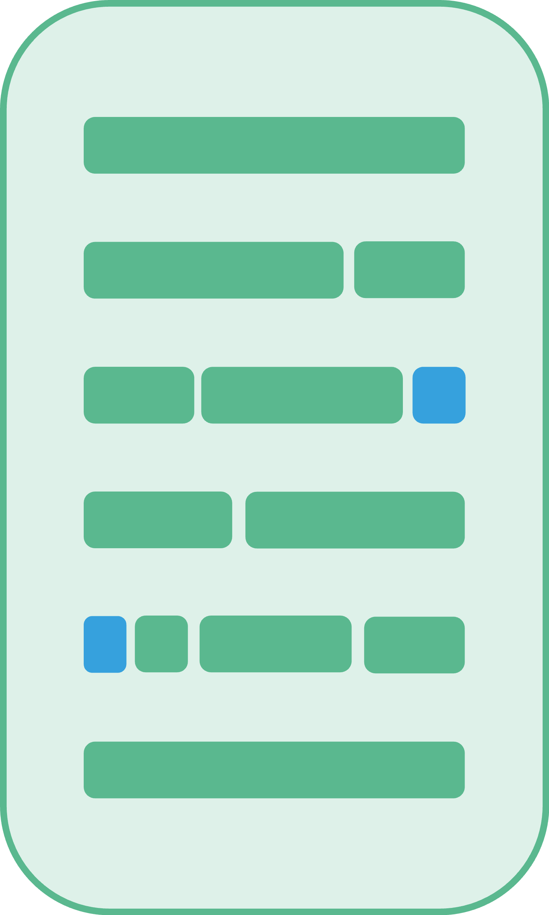
Webanwendungen
"Internet 2.0"
JavaScript-Schnipsel werden eingestreut
jquery etc.
Kleinere Interaktivität jetzt möglich
Verantwortlichkeiten jetzt zwischen Server und Browser aufgeteilt

Slide 9
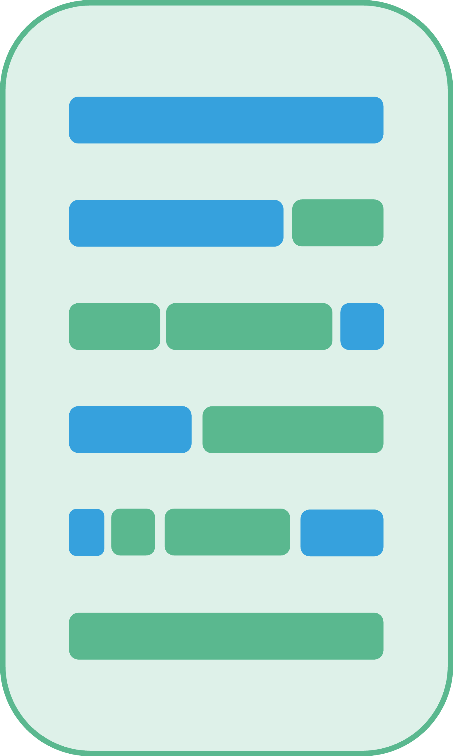
Webanwendungen
"Internet 2.0"
Immer mehr Interaktivität: immer mehr JavaScript

Slide 10
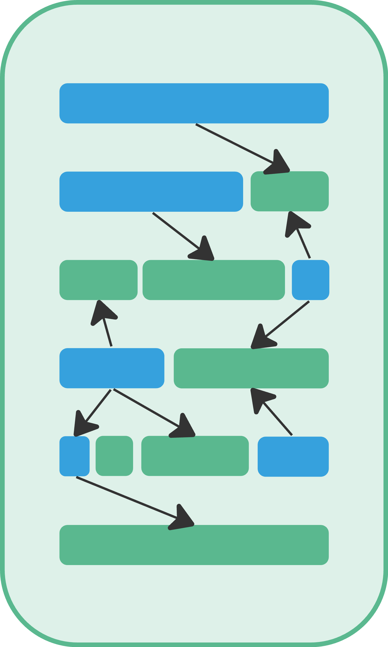
Webanwendungen
"Internet 2.0"
Problem: Code der Anwendung wird schwer verständlich und fehlerhaft 😢
Bunter Strauß an Server- und Client-Technologien
Verantwortlichkeit willkürlich auf Frontend und Backend aufgeteilt

Slide 11

Webanwendungen
Single-Page-Anwendungen (seit ca. 2010)
Single-Page-Anwendungen: nur noch JavaScript

Slide 12
Webanwendungen
Single-Page-Anwendungen (seit ca. 2010)
Single-Page-Anwendungen: nur noch JavaScript
Websites werden jetzt zu Anwendungen

Slide 13
Webanwendungen
Single-Page-Anwendungen (seit ca. 2010)
Single-Page-Anwendungen: nur noch JavaScript
Websites werden jetzt zu Anwendungen
Klare Verantwortlichkeit: Server für Daten, Client für UI

Slide 14
Webanwendungen
Single-Page-Anwendungen (seit ca. 2010)
Single-Page-Anwendungen: nur noch JavaScript
Websites werden jetzt zu Anwendungen
Klare Verantwortlichkeit: Server für Daten, Client für UI
Modernes Tooling erlaubt UI-Entwicklung wie vom Backend gewohnt

Slide 15
Webanwendungen
Single-Page-Anwendungen
Problem: nun viel JavaScript im Browser
Für statische Inhalte wird aber kein JavaScript benötigt

Slide 16
Webanwendungen
Single-Page-Anwendungen
JavaScript-Code:
muss zum Browser gesendet werden
muss vom Browser ausgeführt werden
kann dann die darzustellenden Daten lesen
kann dann erst die Daten anzeigen
erst dann ist die Anwendung einsatzbereit
Mit jedem Feature wird es mehr

Slide 17
Webanwendungen
Fullstack-Anwendungen

Slide 18
Webanwendungen
Fullstack-Anwendungen
Ebenfalls vollständig in JavaScript geschrieben, aber:

Slide 19
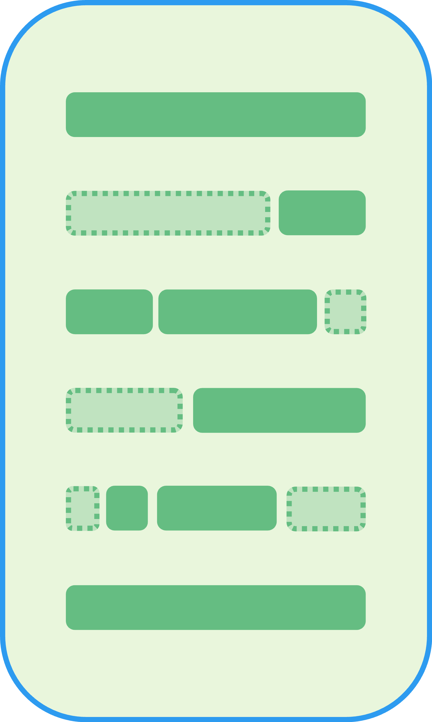
Webanwendungen
Fullstack-Anwendungen
Vollständig in JavaScript geschrieben, aber:
UI-Code wird serverseitig vorgerendert
UI-Code wird zum Browser gesendet und angezeigt

Slide 20
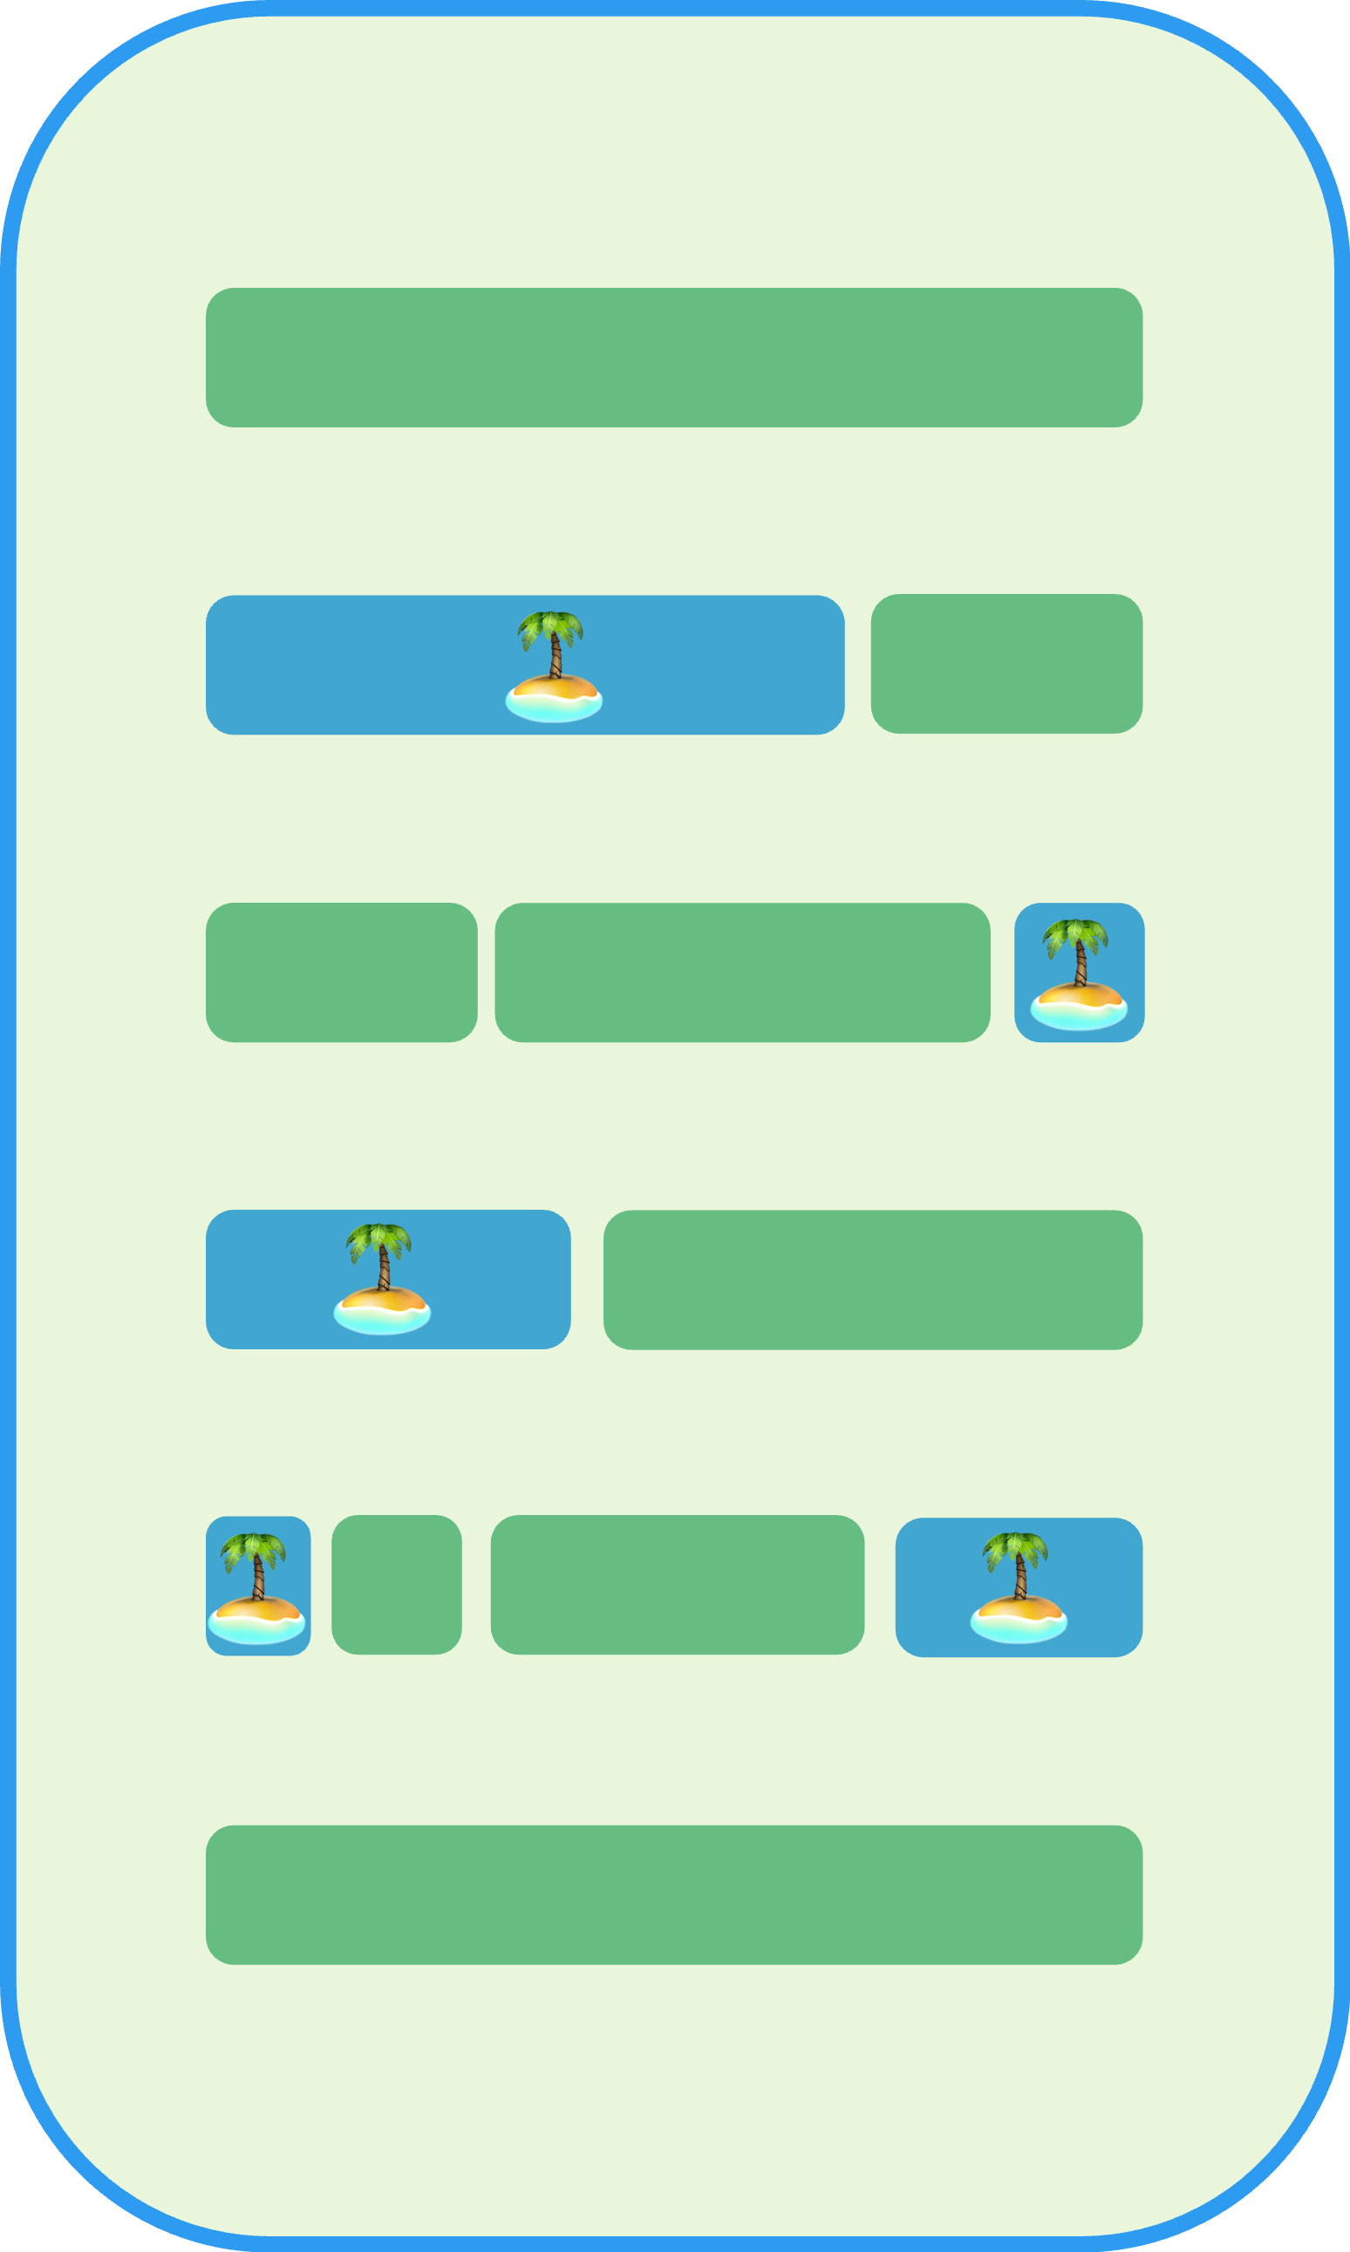
Webanwendungen
Fullstack-Anwendungen
Vollständig in JavaScript geschrieben, aber:
UI-Code wird serverseitig vorgerendert
UI-Code wird zum Browser gesendet und angezeigt
Nur der JavaScript-Code ("Islands") für Interaktionen wird zum Browser geschickt

Slide 21
Webanwendungen
Fullstack-Anwendungen
Anwendung startet schneller:
Browser bekommt UI-Code zur Darstellung
Der notwendige JavaScript-Code wird nachgeladen
Anwendung jetzt interaktiv

Slide 22
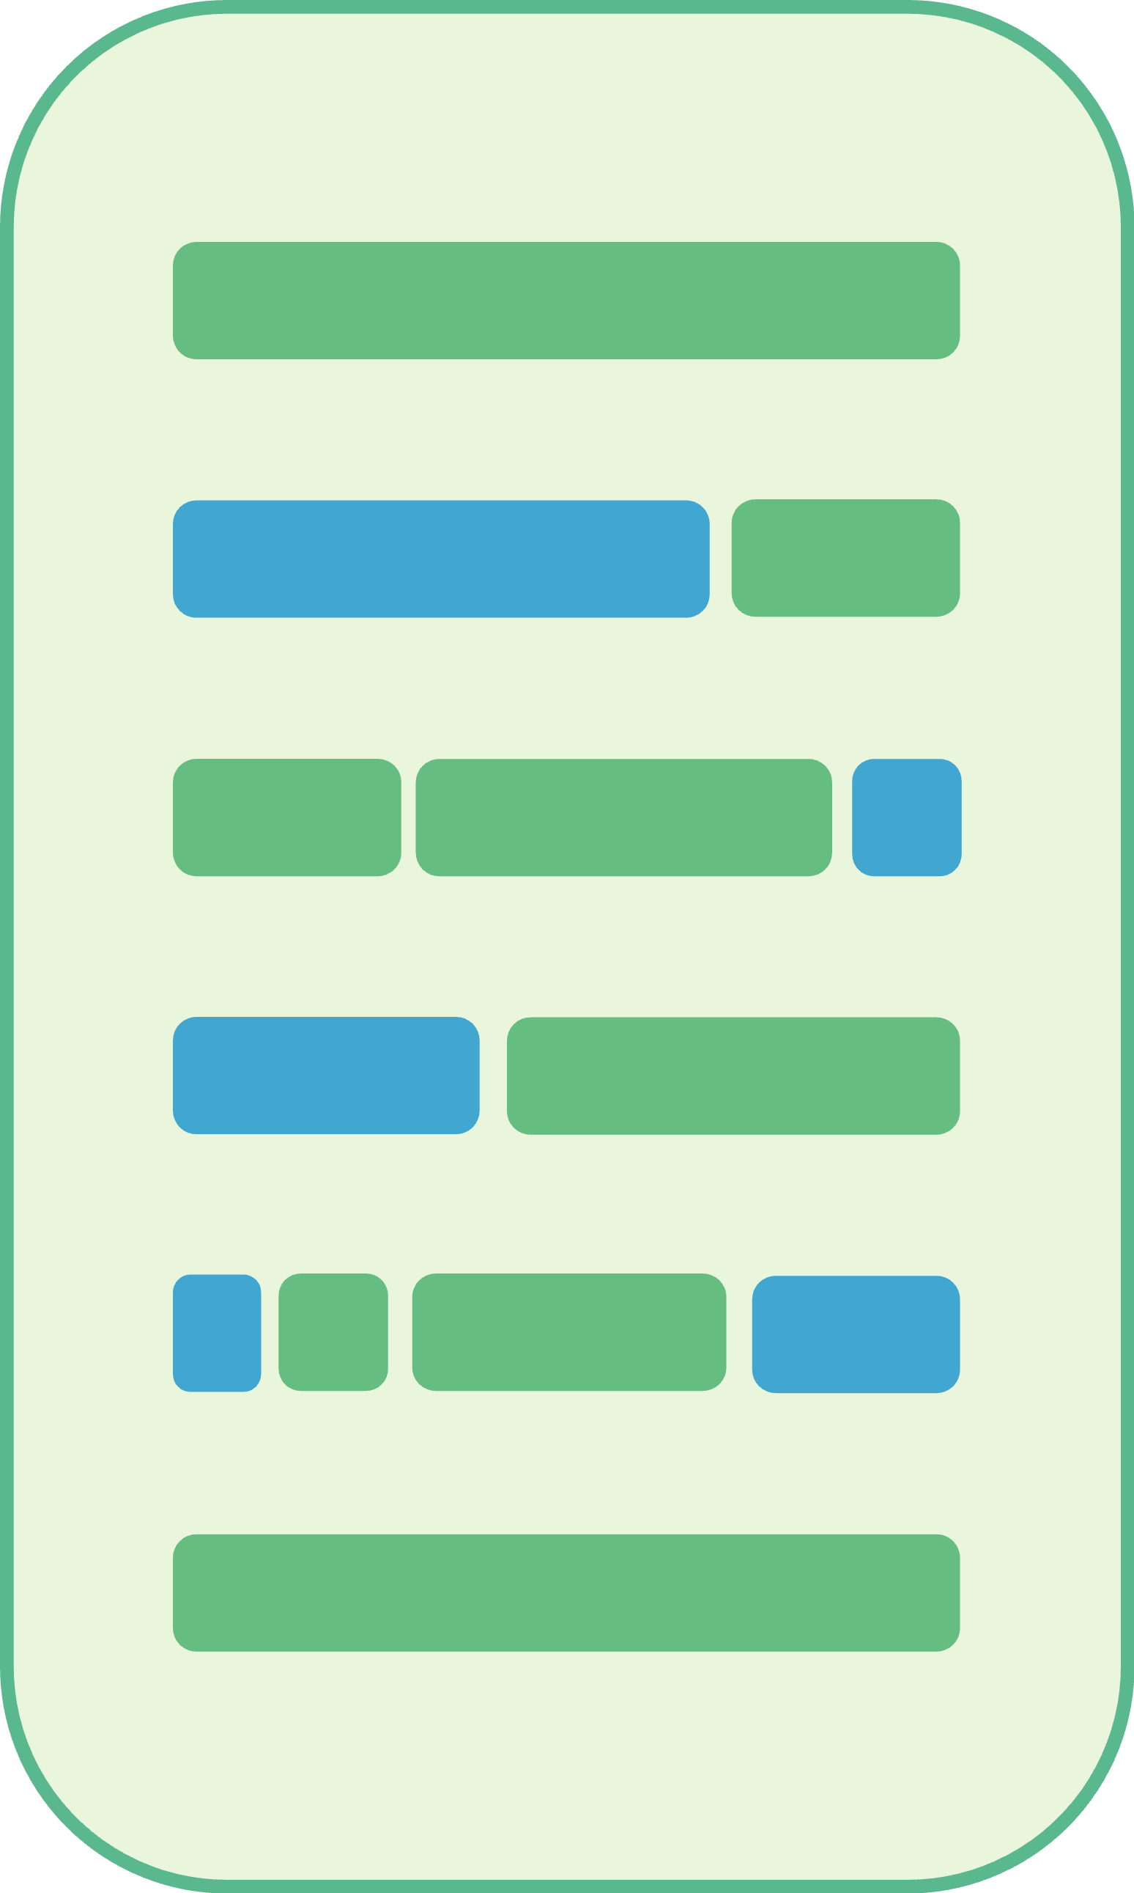
Webanwendungen
Fullstack-Anwendungen
Wir sind zurück zur JavaScript-Schnipsel-Architektur
aber: die Schnipsel werden automatisch vom Framework erzeugt
die Schnipsel existieren nur zur Laufzeit

Slide 23

Webanwendungen
Fullstack-Anwendungen
Wir sind zurück zur JavaScript-Schnipsel-Architektur
aber: die Schnipsel werden automatisch vom Framework erzeugt
die Schnipsel existieren nur zur Laufzeit
Bei der Entwicklung ist "unser" Code ist aus "einem Guß"

Slide 24
Webanwendungen
Fullstack-Anwendungen
Mehrere Ansätze und Frameworks
Funktionalität und Herangehensweise unterschiedlich
Qwik (eigenes Framework)
Astro (eigenes Framework + Support für alle SPAs)
SvelteKit (Svelte)
Next.js (React)

Slide 25
Fullstack-
Anwendungen
mit React und Next.js

Slide 26
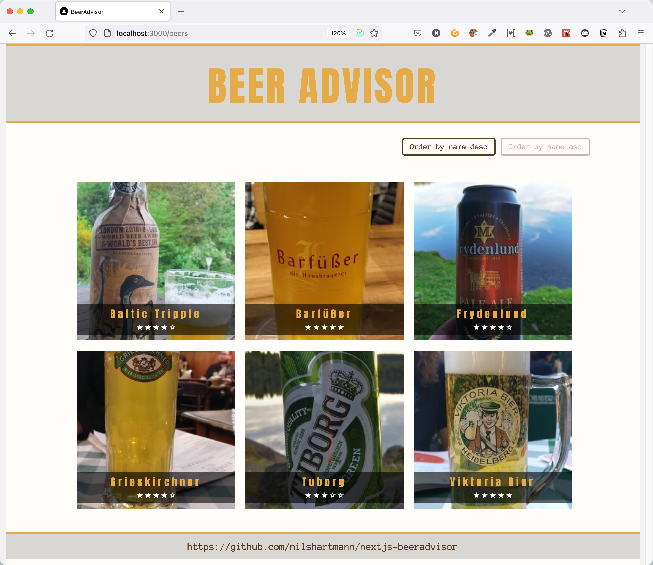
Ein Beispiel...
Beispiel-Code: https://github.com/nilshartmann/nextjs-beeradvisor

Slide 27
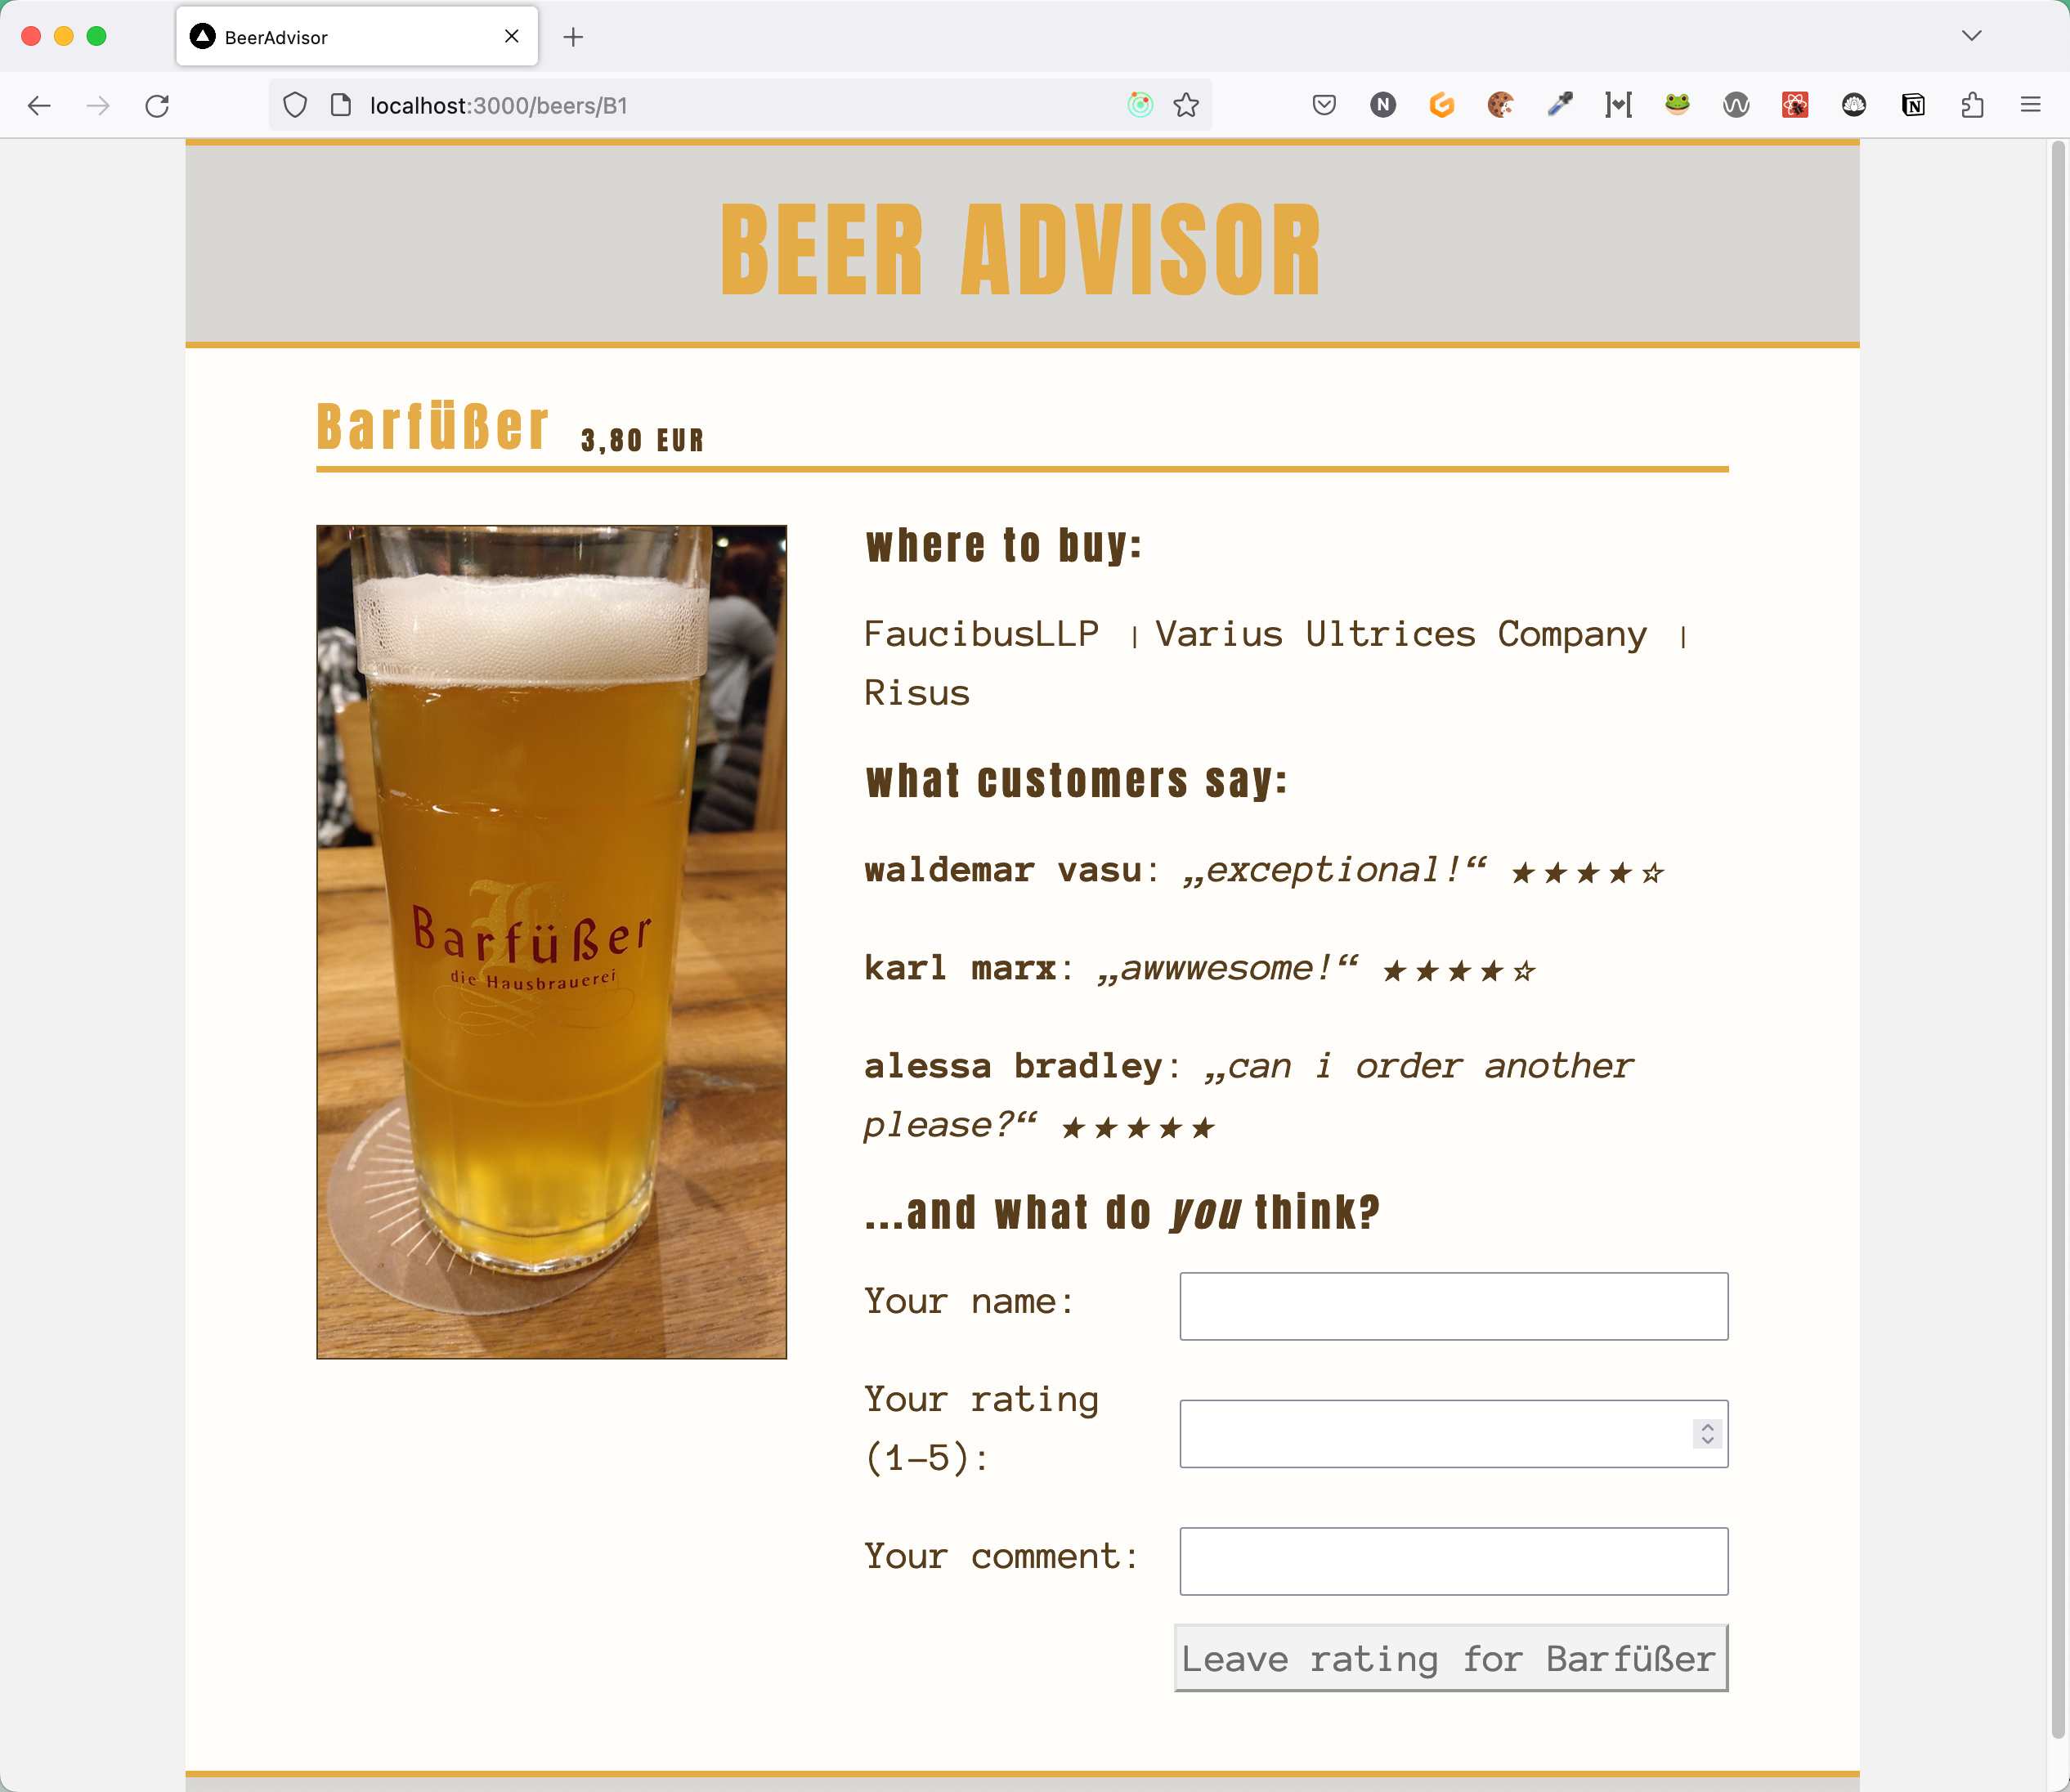
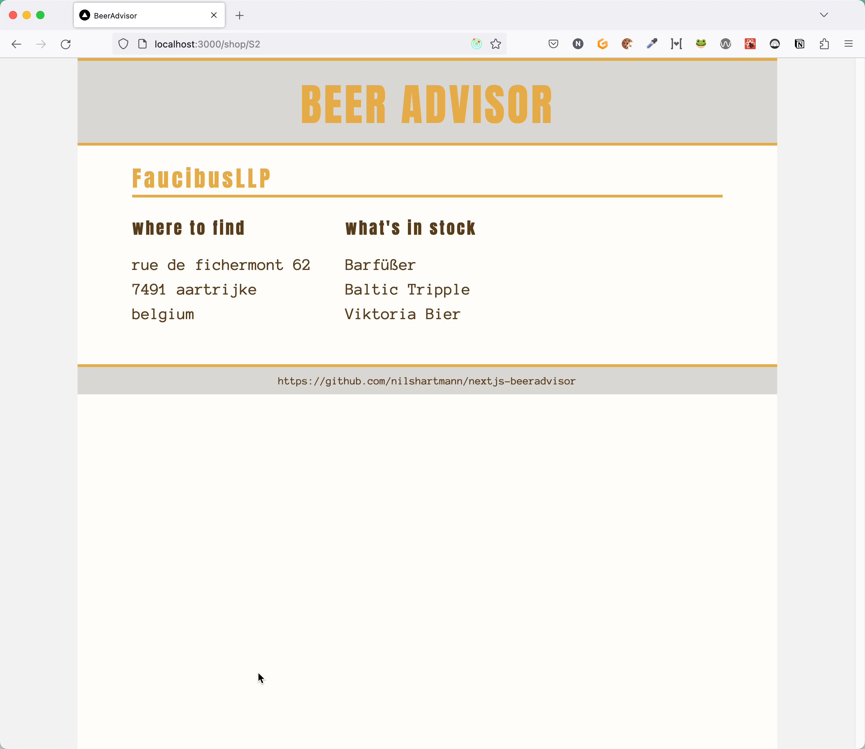
Ein Beispiel
Was macht die Beispiel-Anwendung aus?
Viel statischer Content ☺️

Slide 28
Ein Beispiel
Was macht die Beispiel-Anwendung aus?
Viel statischer Content ☺️
Viel JavaScript 😱
React!
Header.tsx
BeerDetails.tsx
BeerPage.tsx
ShopDetails.tsx
Footer.tsx
RatingForm.tsx

Slide 29
Ein Beispiel
Was macht die Beispiel-Anwendung aus?
Viel statischer Content ☺️
Viel JavaScript 😱
...gleichzeitig wenig Interaktion 😔

Slide 30
Architektur-vision
"Fullstack Architektur-Vision"
https://react.dev/learn/start-a-new-react-project#which-features-make-up-the-react-teams-full-stack-architecture-vision

Slide 31
Architektur-vision
"Fullstack Architektur-Vision"
https://react.dev/learn/start-a-new-react-project#which-features-make-up-the-react-teams-full-stack-architecture-vision
React Server Components (RSC):
Komponenten, die auf dem Server, Client und im Build gerendert werden können
Data Fetching "integriert"

Slide 32
Architektur-vision
"Fullstack Architektur-Vision"
https://react.dev/learn/start-a-new-react-project#which-features-make-up-the-react-teams-full-stack-architecture-vision
React Server Components (RSC):
Komponenten, die auf dem Server, Client und im Build gerendert werden können
Data Fetching "integriert"
Suspense:
Platzhalter für "langsame" Teile einer Seite
Mit Streaming können diese Teile einer Seite "nachgeliefert" werden, sobald sie gerendert sind

Slide 33
RSC mit Next.js
React empfiehlt "Fullstack-Framework"
Server Components erfordern Rendern auf dem Server oder im Build
Dazu braucht man ein "Fullstack-Framework"

Slide 34
RSC mit Next.js
React empfiehlt "Fullstack-Framework"
Server Components erfordern Rendern auf dem Server oder im Build
Dazu braucht man ein "Fullstack-Framework"
"Framework" ist verharmlosend, weil es sich in der Regel um einen kompletten Stack samt Build-Tools und Laufzeitumgebung handelt

Slide 35
RSC mit Next.js
React empfiehlt "Fullstack-Framework"
Server Components erfordern Rendern auf dem Server oder im Build
Dazu braucht man ein "Fullstack-Framework"
"Framework" ist verharmlosend, weil es sich in der Regel um einen kompletten Stack samt Build-Tools und Laufzeitumgebung handelt
Deswegen werden solche Frameworks auch als "Meta-Frameworks" bezeichnet (=> Sammlung von Frameworks)

Slide 36
RSC mit Next.js
React empfiehlt "Fullstack-Framework"
Next.js entspricht den Vorstellungen des React-Teams

Slide 37
Zero-Bundle-Size
Server
Components

Slide 38
Server Components
Idee: Komponenten werden nicht im Client ausgeführt
Sie stehen auf dem Client nur fertig gerendert zur Verfügung
Der Server schickt lediglich eine Repräsentation der UI, aber keinen Code

Slide 39
Server Components
Arten von Komponenten

Slide 40
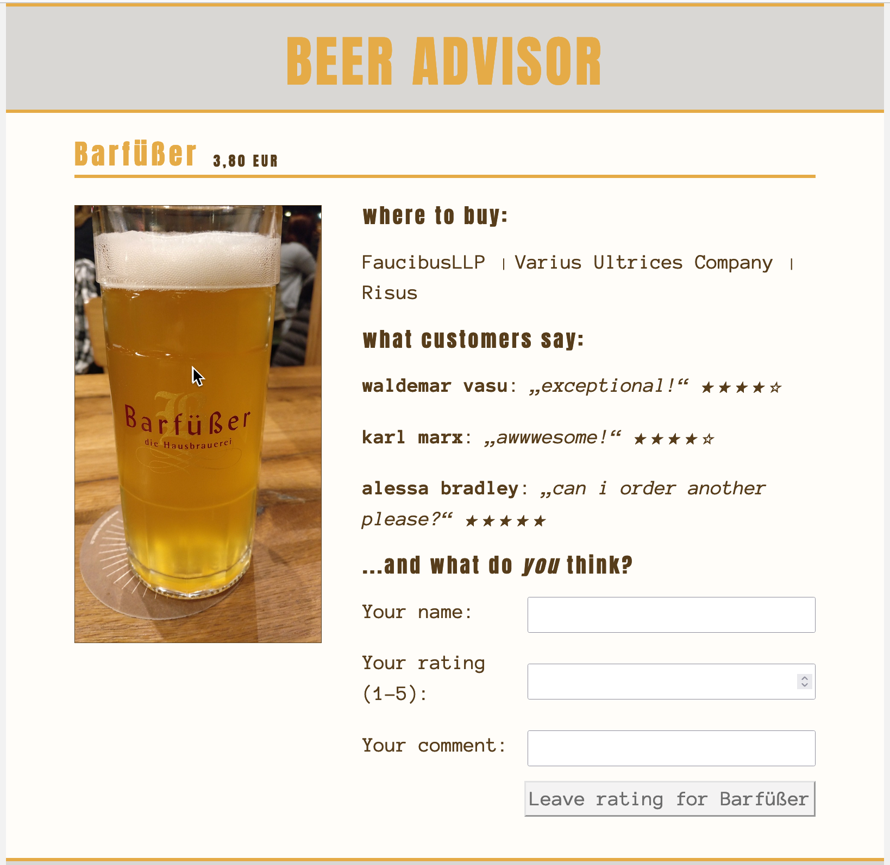
Arten von Komponenten
Client-Komponenten (wie bisher)
Werden auf dem Client gerendert

Slide 41
Arten von Komponenten
Client-Komponenten (wie bisher)
Werden auf dem Client gerendert
oder auf dem Server 🙄

Slide 42
Arten von Komponenten
Client-Komponenten (wie bisher)
Werden auf dem Client gerendert
oder auf dem Server 🙄
Wie bisher:
JavaScript-Code immer zum Client gesendet
Können deshalb interaktiv sein

Slide 43
Arten von Komponenten
Neu: Server-Komponenten
werden auf dem Server gerendert

Slide 44
Arten von Komponenten
Neu: Server-Komponenten
werden auf dem Server gerendert
oder im Build 🙄

Slide 45
Arten von Komponenten
Neu: Server-Komponenten
werden auf dem Server gerendert
oder im Build 🙄
liefern UI (!) zum React-Client zurück (kein JavaScript-Code)

Slide 46
Arten von Komponenten
Komponenten können gemischt werden
Server Components
Client Component

Slide 47
RSC am Beispiel
Next.js

Slide 48
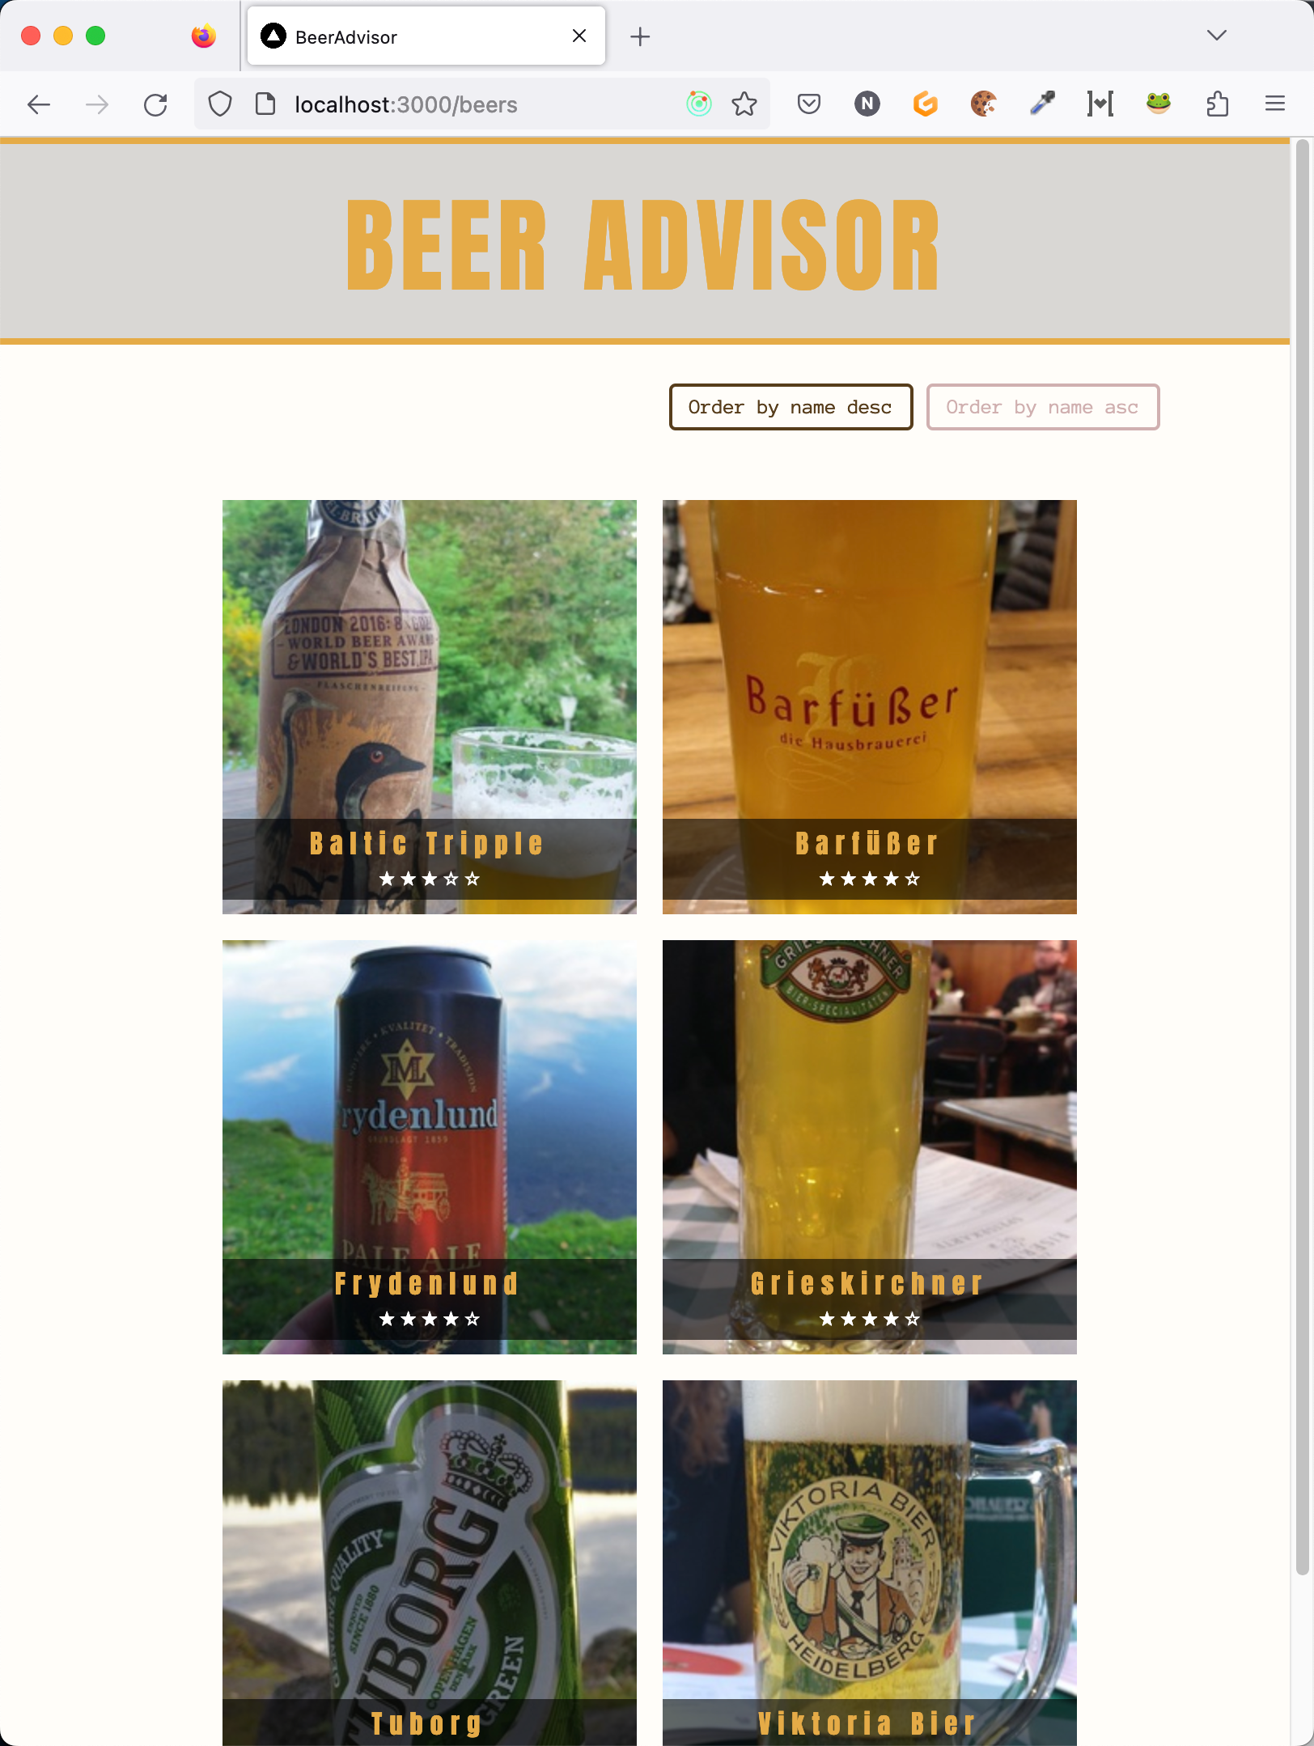
RSC mit Next.js
Schritt-für-Schritt
Beispiel-Code: https://github.com/nilshartmann/nextjs-step-by-step

Slide 49
RSC mit Next.js
Schritt 1: Eine Server Komponente
🕵️‍♂️ Demo: Landing Page
/page.tsx zeigen
console.log in Page-Komponente
auf dem Server
im Browser

Slide 50
Data
Fetching

Slide 51
Server Components
Idee
Komponenten, die Daten laden, können das direkt in der Komponente tun

Slide 52
Server Components
Idee
Komponenten, die Daten laden, können das direkt in der Komponente tun
Server Components können die Server-Infrastruktur nutzen (DB, Filesystem)

Slide 53
Server Components
Idee
Komponenten, die Daten laden, können das direkt in der Komponente tun
Server Components können die Server-Infrastruktur nutzen (DB, Filesystem)
👉 Server-Komponenten können dazu asynchron sein

Slide 54
RSC mit Next.js
Schritt 2: Eine asynchrone Server-Komponente
🕵️‍♂️ Demo
BeerListPage anlegen
DB-Zugriff mit loadBeers
loadBeers zeigen
BeerImageList verwenden, um Beers anzuzeigen
🔎 statische Komponenten bislang! (Build!)

Slide 55
RSC mit Next.js
Schritt 3: Komponente, die interaktiv ist
🕵️‍♂️ Demo
beers/[beerId] Beer-Page aus material/beer-details-page.txt einfügen
Zeigen: hier haben wir auch eine Client-Komponente
die ist aber serverseitig vorgerendert

Slide 56
RSC mit Next.js
Schritt 4: Eine asynchrone Server-Komponente, die träge ist
🕵️‍♂️ Demo
- BeerDetailPage:
Aufruf künstlich verzögern (sleep in db-queries/loadBeer)
loading.tsx

Slide 57
RSC mit Next.js
Schritt 5: Eine asynchrone Server-Komponente, die zwei Daten Quellen benötigt
🕵️‍♂️ Demo
beers/[beerId] Beer-Page wieder schnell machen (slow entfernen)
beers/[beerId] Beer-Page shops erweitern (fertiges fetch in db-queries)
Zeigen: Promise an Unterkomponente (Shops)
-> Parallel fetching!
Aufruf künstlich verzögern (slow=2400)
😔 Jetzt wartet die ganze Seite auf die Shops...
Suspense um WhereToBuy

Slide 58
RSC mit Next.js
Schritt 6: Eine interaktive Komponente, die Daten verändern will
🕵️‍♂️ Demo
AddRatinForm
saveNewRating zeigen und hinzufügen
runSave hinzufügen, um Antwort zu verarbeiten

Slide 59
Aufteilung
in
Server-Client:
Konsequenzen

Slide 60
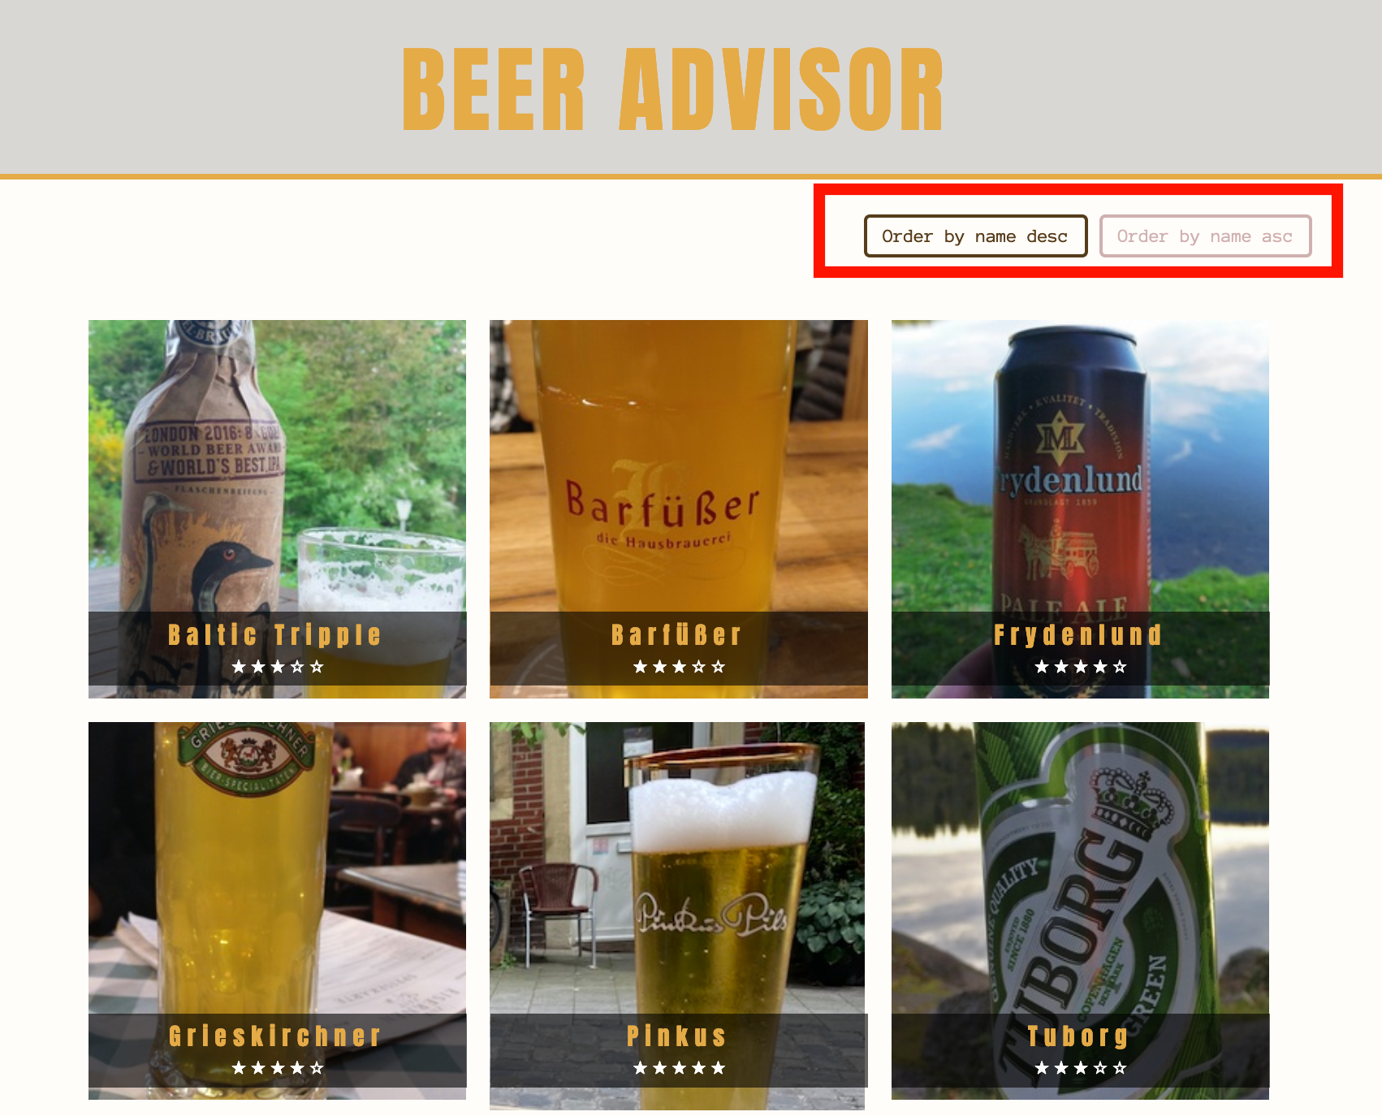
Beispiel: Ändern der Sortierung

Slide 61
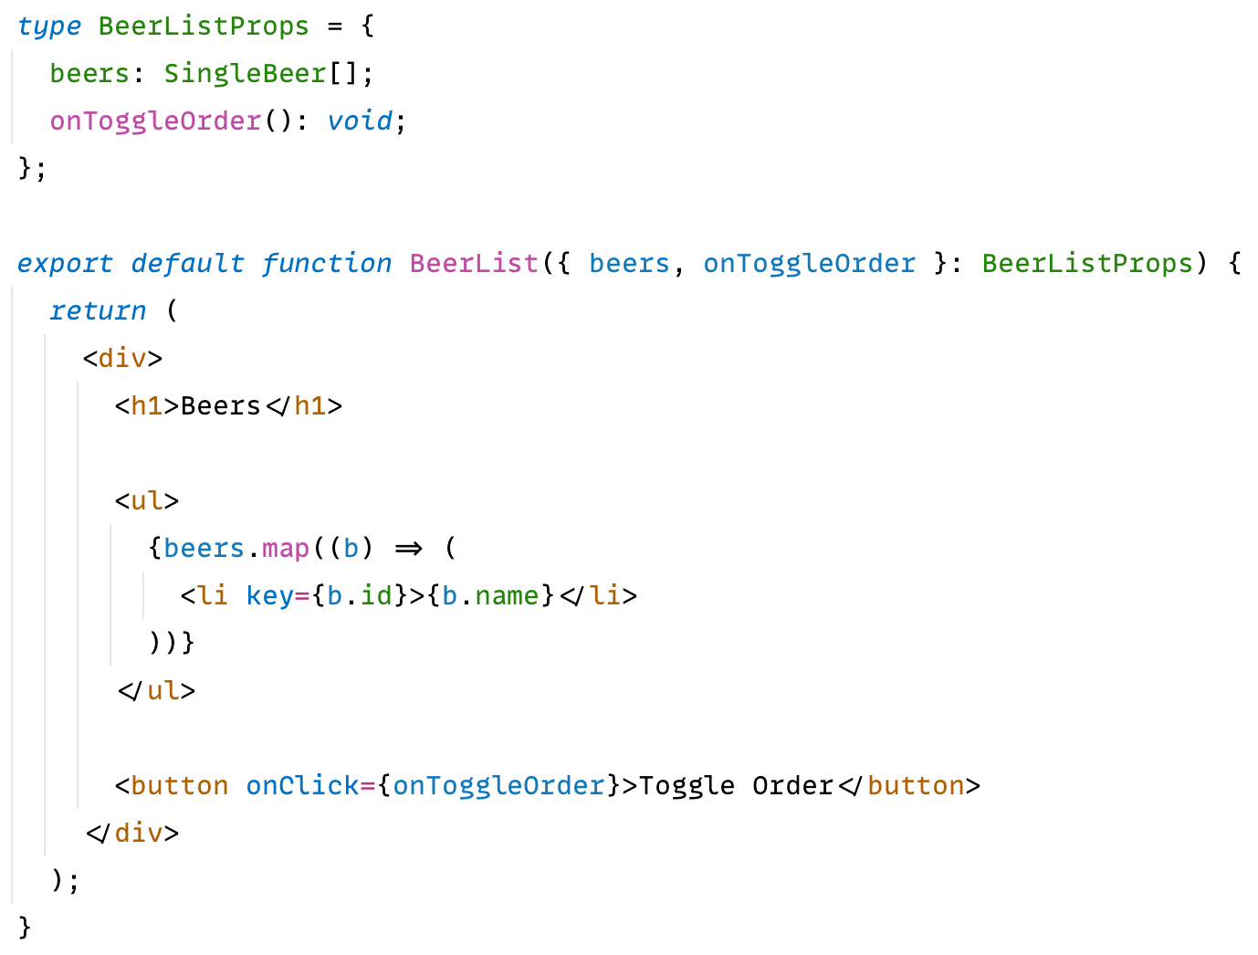
can you spot the problem?

Slide 62
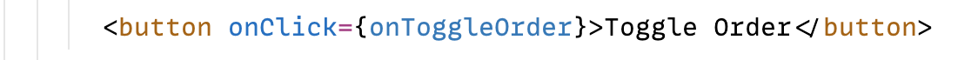
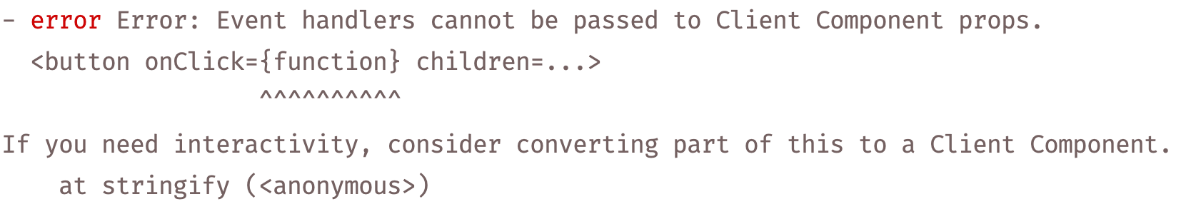
can you spot the problem?
🙈

Slide 63
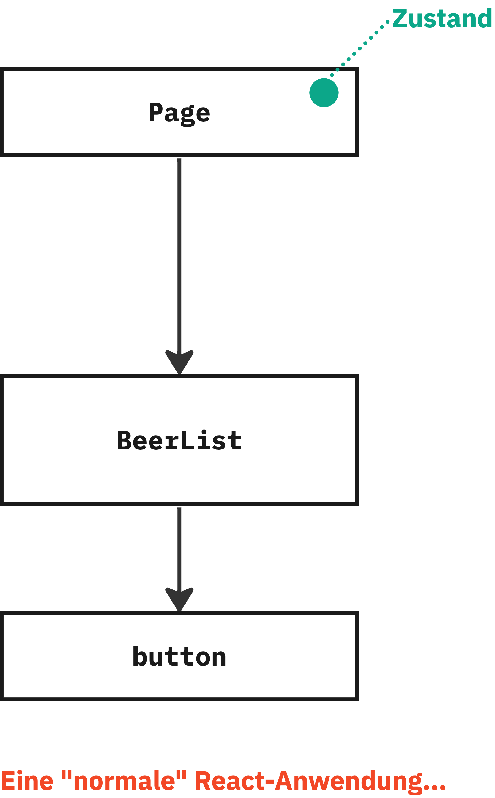
Eine React Anwendung im Browser
State befindet sich oben

Slide 64
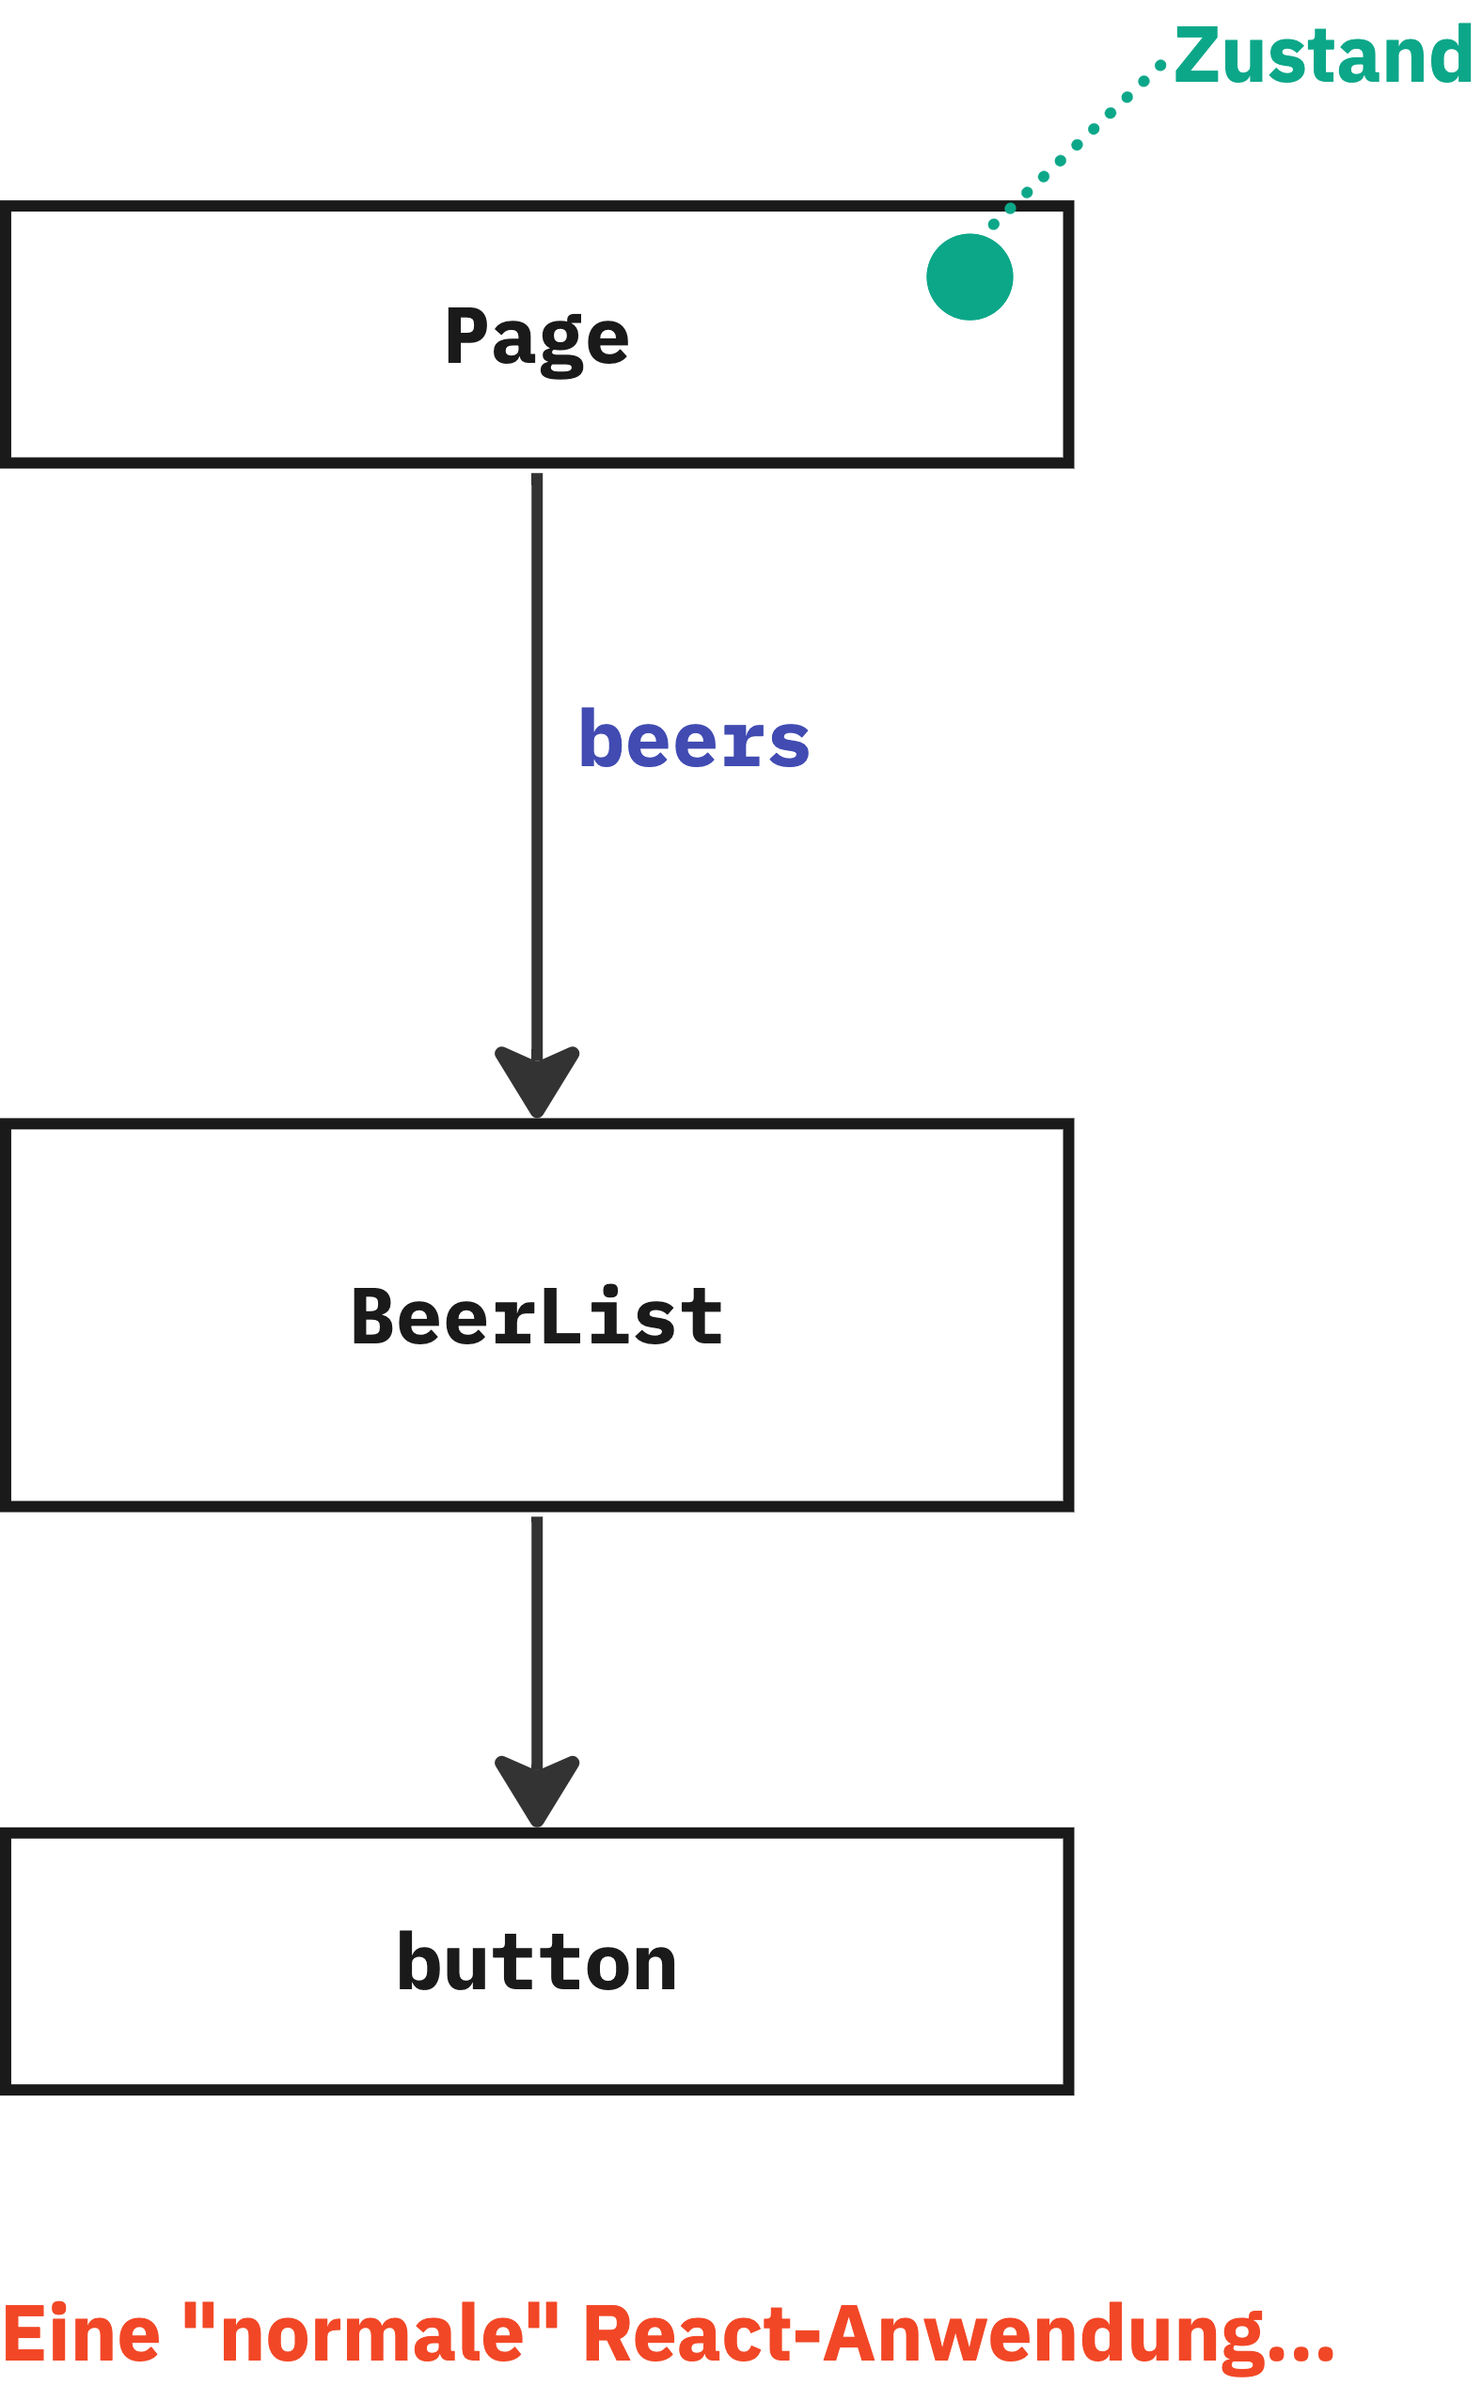
Eine React Anwendung im Browser
State befindet sich oben
Daten werden runtergereicht ("props")

Slide 65
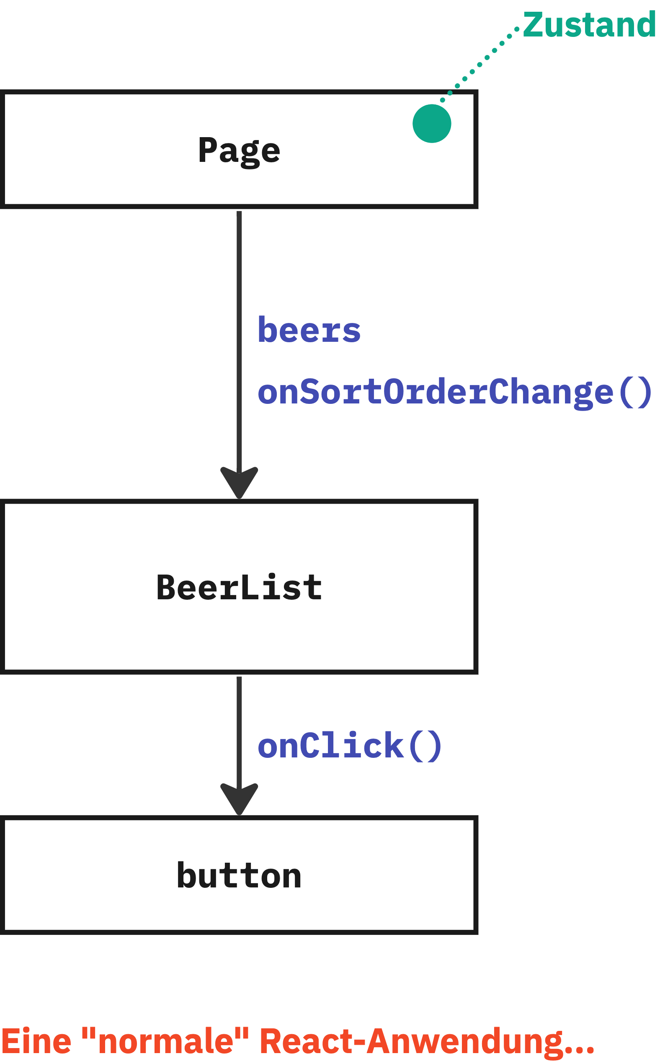
Eine React Anwendung im Browser
State befindet sich oben
Daten werden runtergereicht ("props")
Callbacks werden runtergereicht

Slide 66
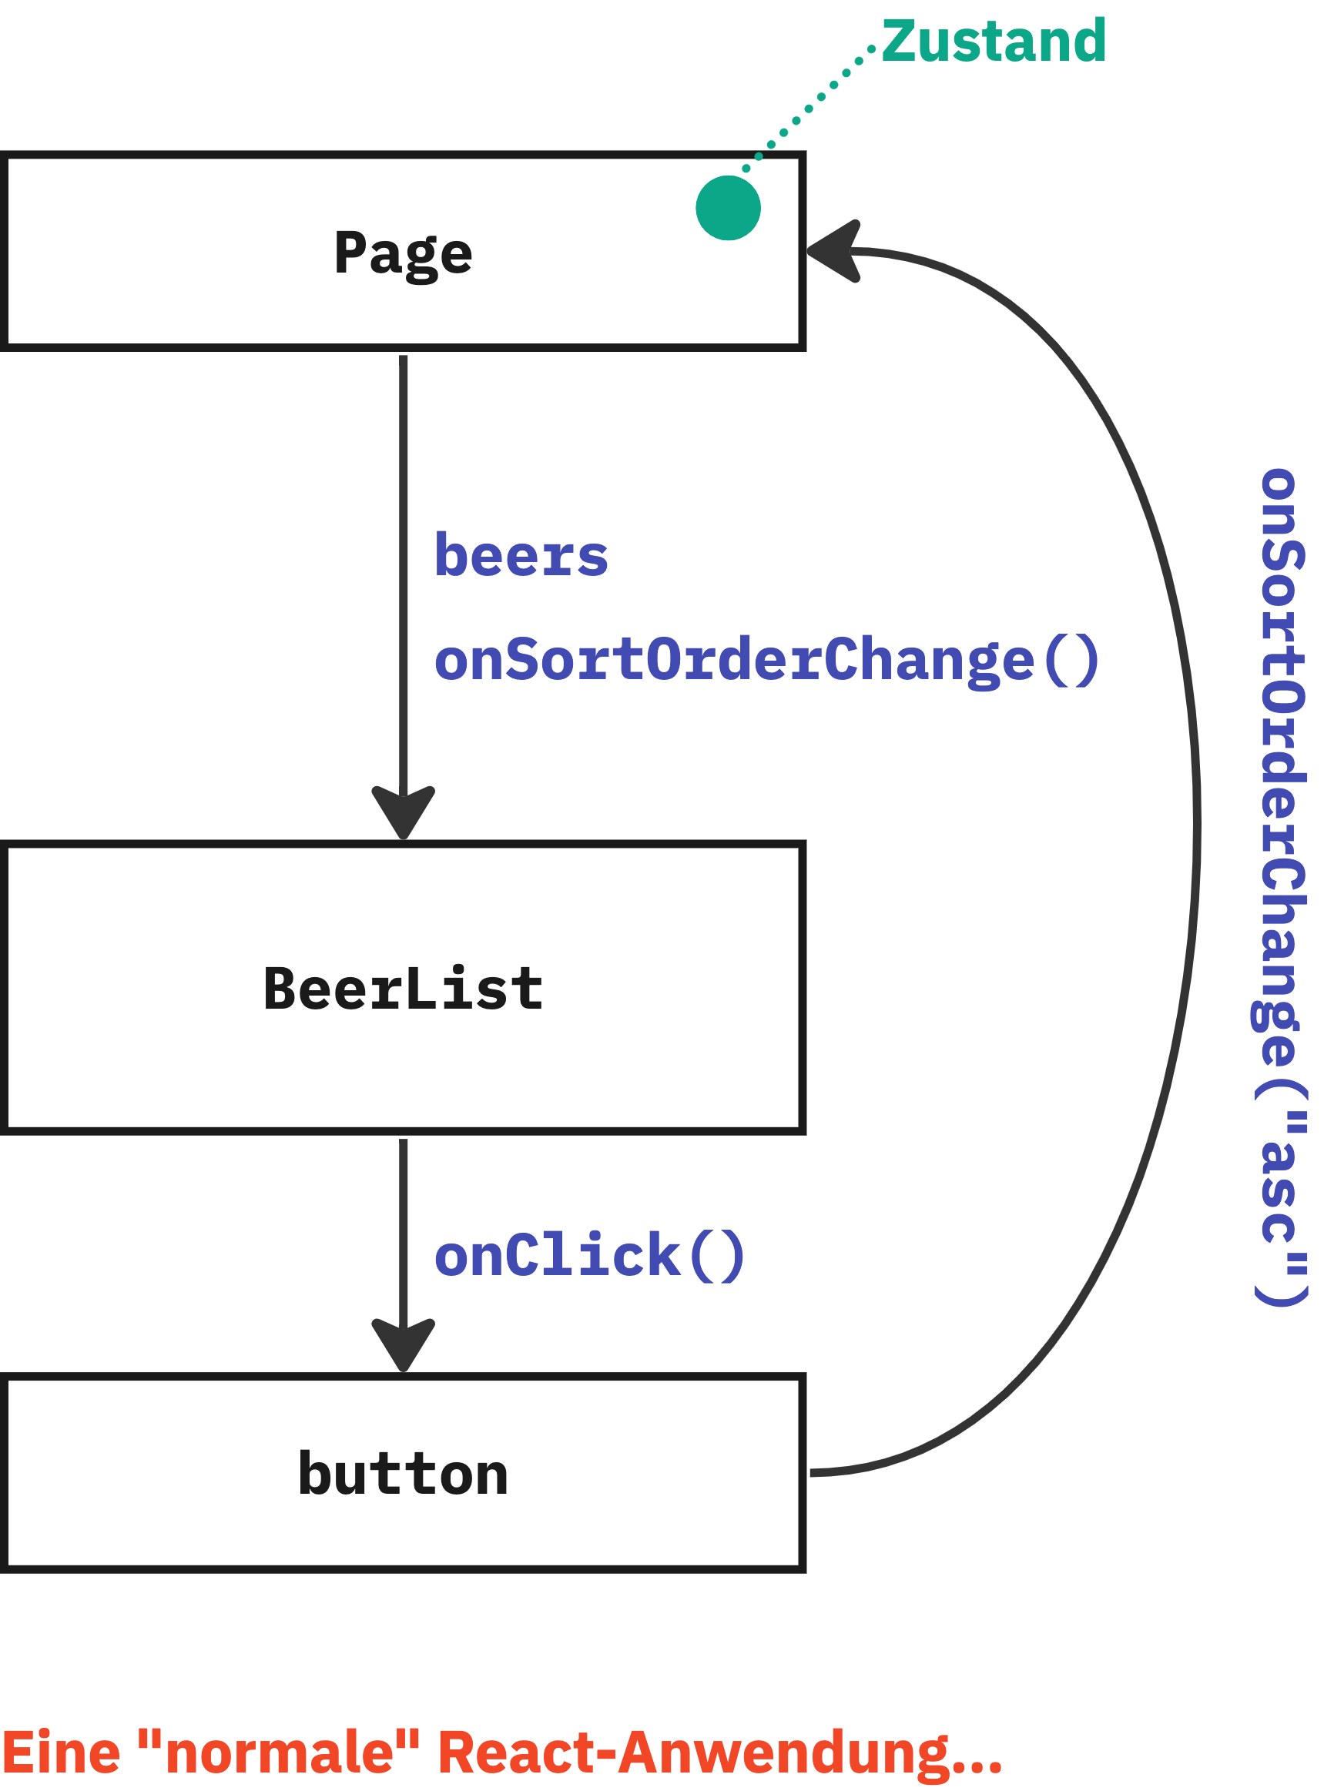
Eine React Anwendung im Browser
State befindet sich oben
Daten werden runtergereicht ("props")
Callbacks werden runtergereicht
Über Callbacks kann State-Veränderung ausgelöst werden

Slide 67
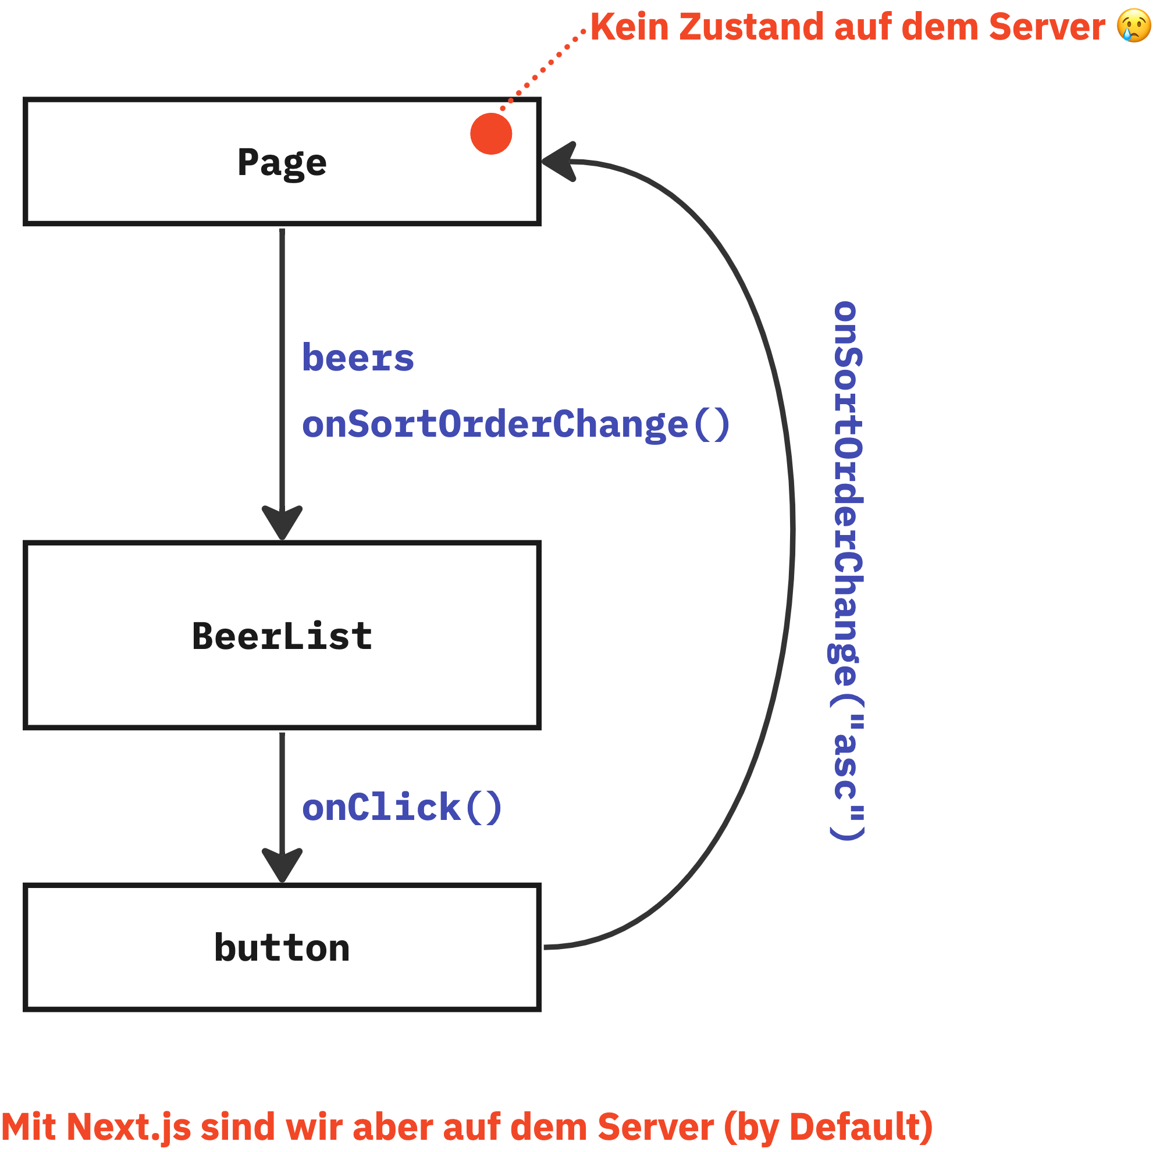
...und auf dem Server
Auf dem Server gibt es keinen State!

Slide 68
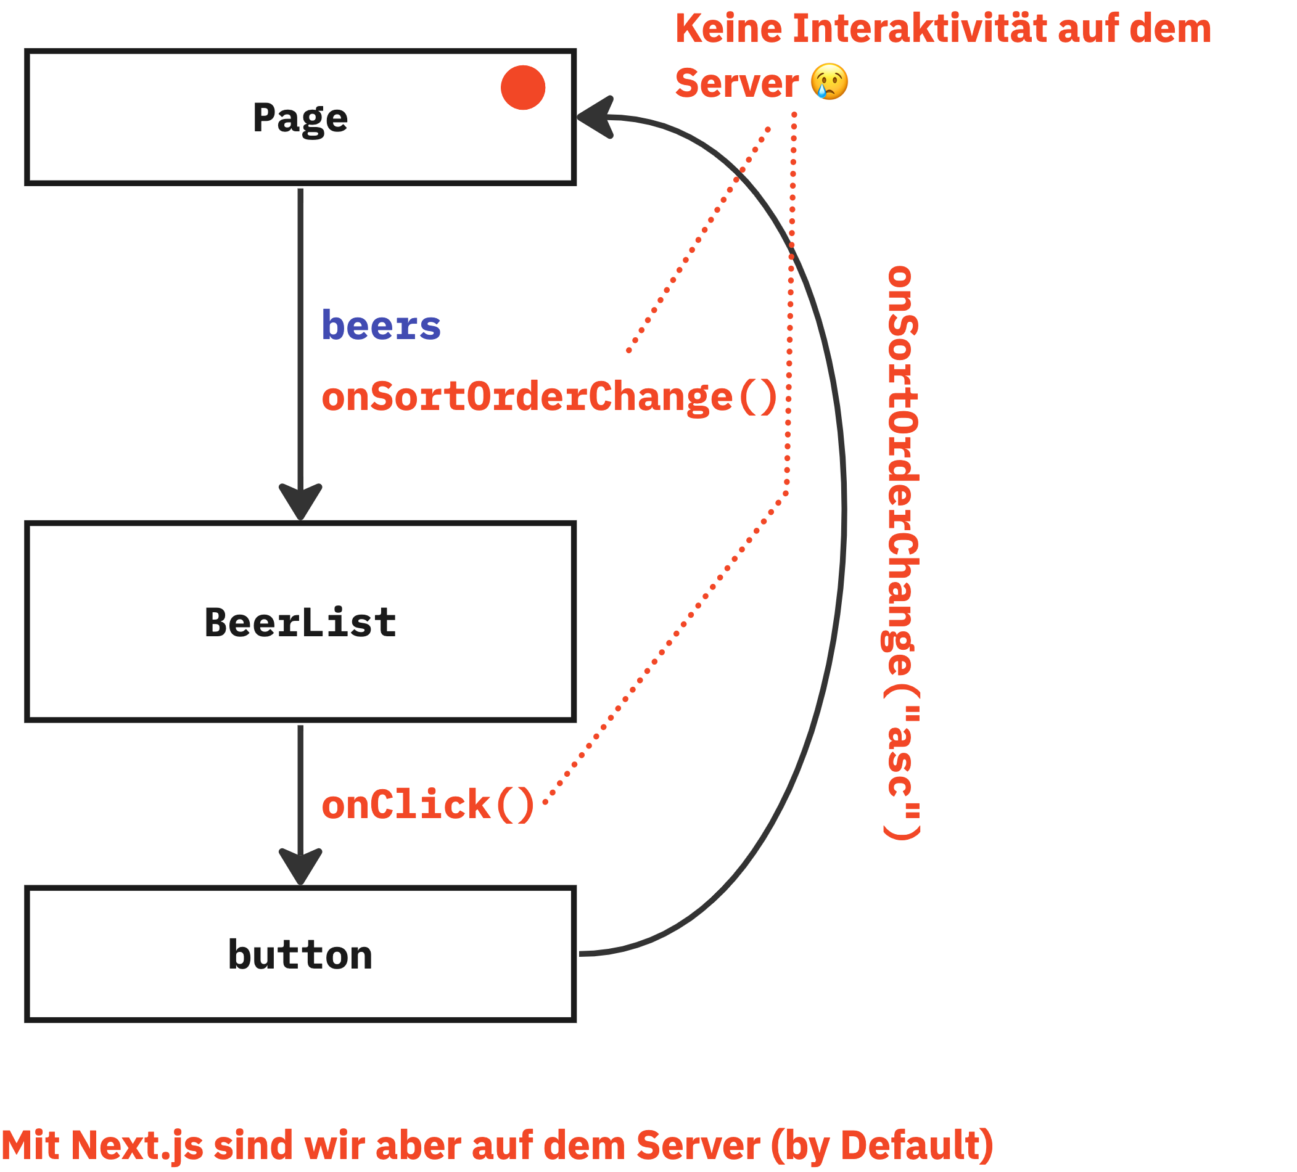
...und auf dem Server
Auf dem Server gibt es keinen State!
...und keine Interaktion

Slide 69
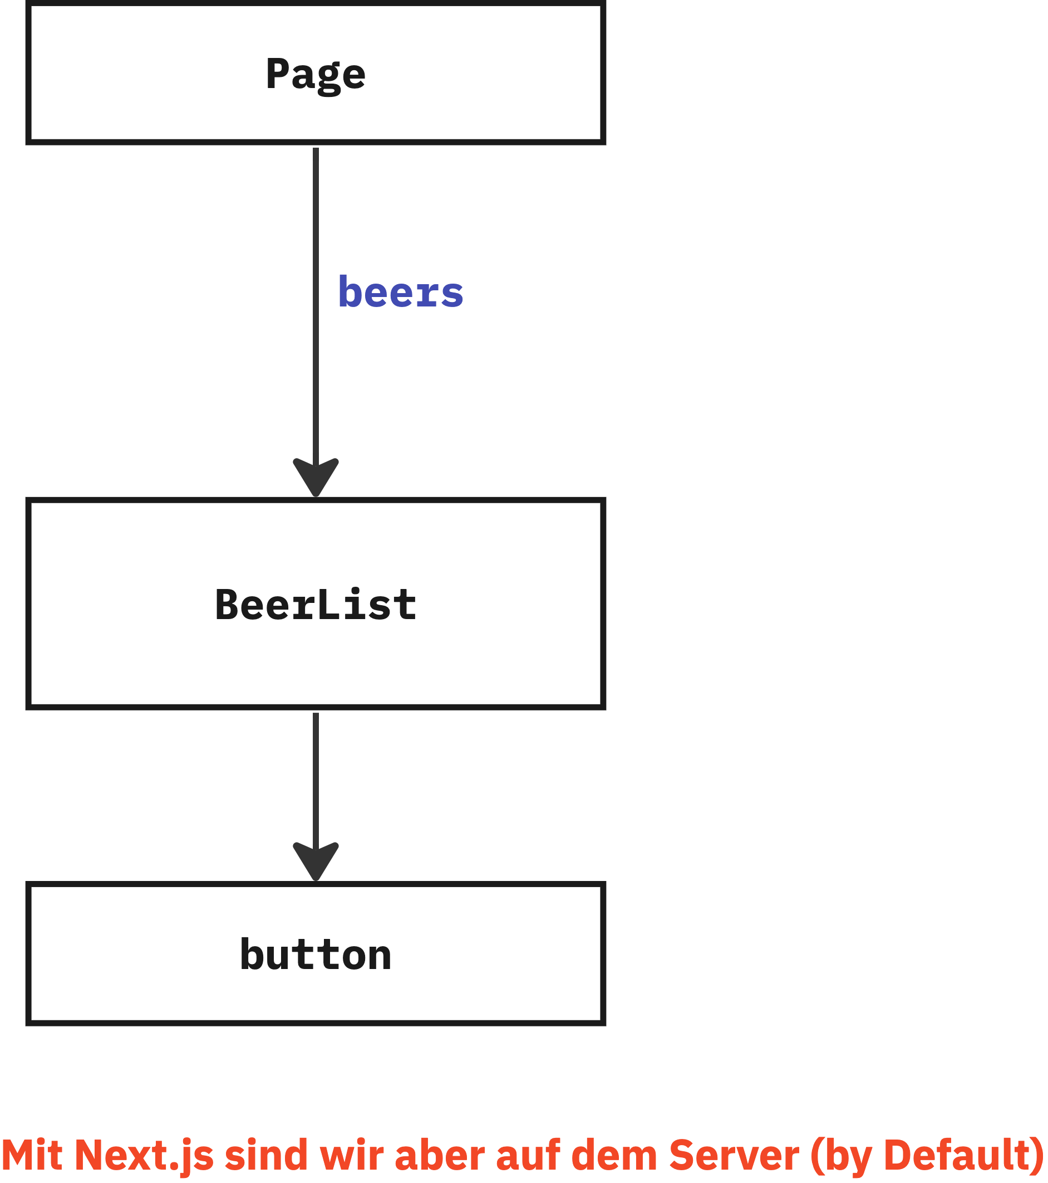
...und auf dem Server
Auf dem Server gibt es keinen State!
...und keine Interaktion
Wir haben nur statischen Content

Slide 70
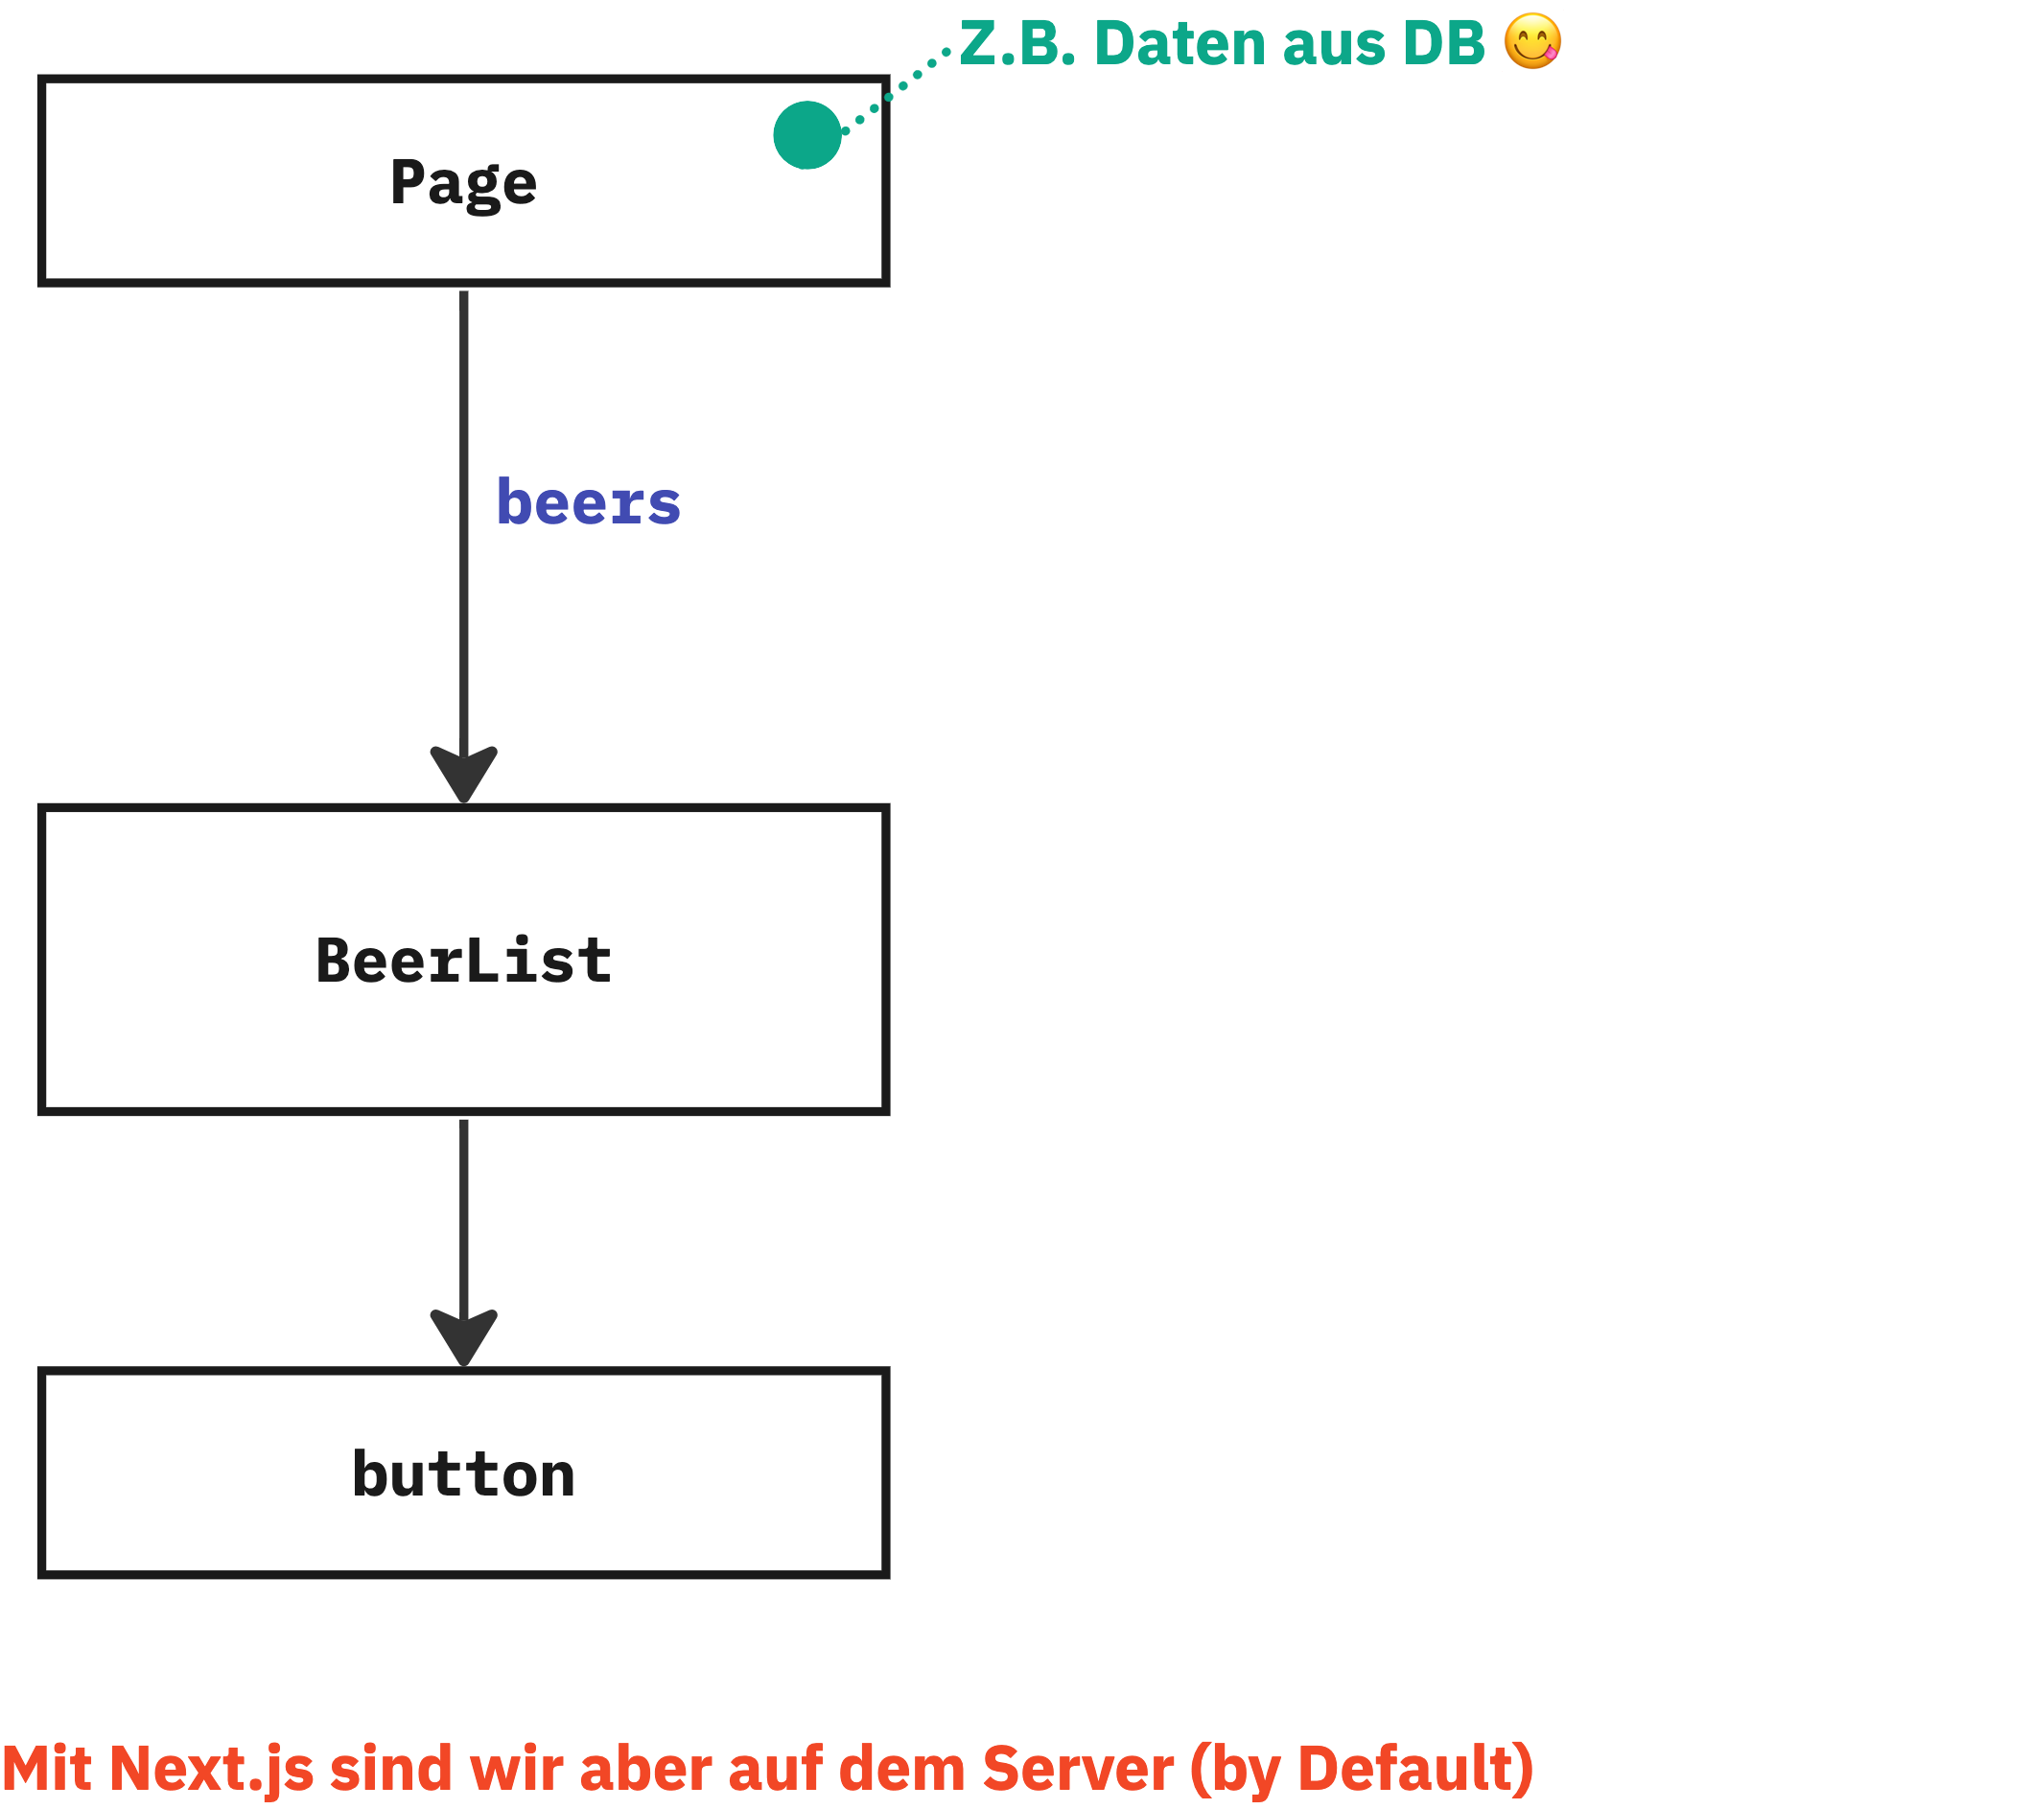
...und auf dem Server
Auf dem Server gibt es keinen State!
...und keine Interaktion
Wir haben nur statischen Content
Wir haben aber Daten
z.B. aus DB, Microservice, Filesystem...

Slide 71
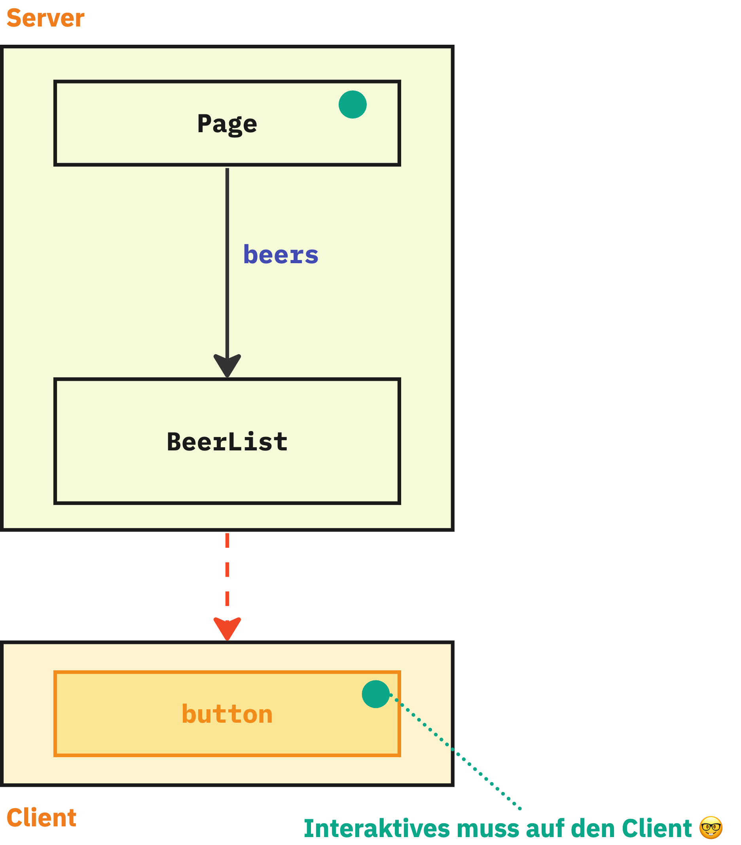
...und auf dem Server
Bestimmte Teile müssen auf den Client
z.B. Event-Handler

Slide 72
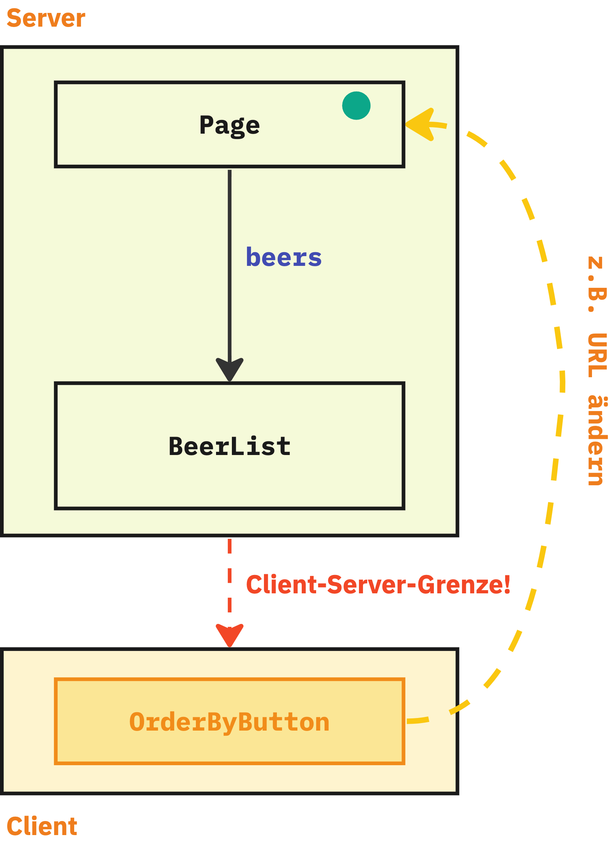
...und auf dem Server
Properties müssen Client-Server-Grenze überwinden
Müssen serialisierbare Daten sein
Keine (Callback-)Funktionen!
Zur Kommunikation müssen Server-Requests durchgeführt werden
z.B. URL ändern

Slide 73
...und auf dem Server
"use client"; function OrderByButton({orderBy}) {
const updateUrl = () => { ... }
return ( <Button onClick={updateUrl} > Order by name {orderBy} </Button> ) }

Slide 74
...und auf dem Server
export function BeerListPage() { const beers = loadBeers(); // ... return ( <> <OrderByButton orderBy="asc" /> <OrderByButton orderBy="desc" /> <BeerList beers={beers} /> </> ); }

Slide 75
...und auf dem Server
Konsequenz
Code wird durch URL-Handling komplexer?
Wo ziehen wir Server/Client-Grenze?
Button? Ganzes Formular?
Hier werden sich Patterns entwickeln
Ganze Seite (oder Teile) werden neu gerendert
Fertiges UI kommt dafür vom Server
Das kann mehr Daten als bei (REST-)API-Call bedeuten!

Slide 76
Mutations

Slide 77
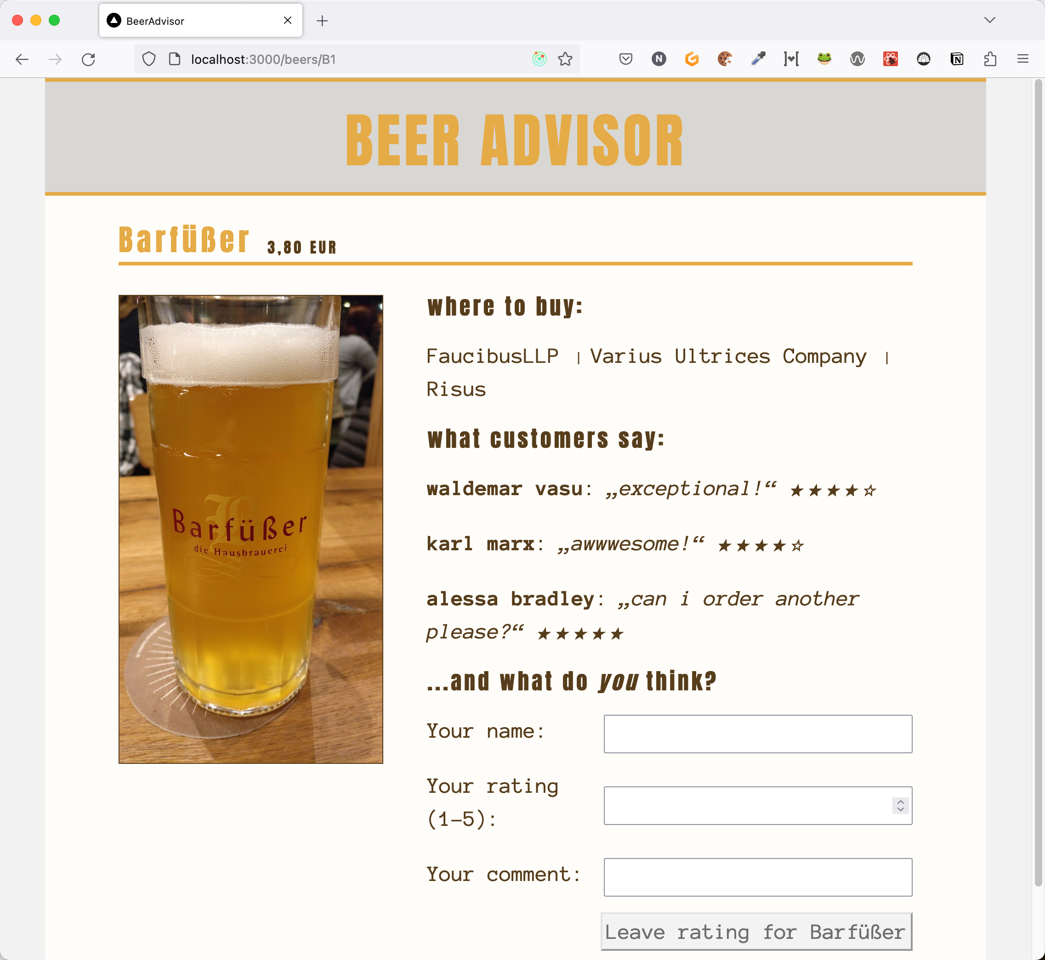
Mutations
Verändern von Daten:
Hinzufügen einer Bewertung
Page
RatingList
RatingForm
Server-Komponente
Client-Komponente

Slide 78
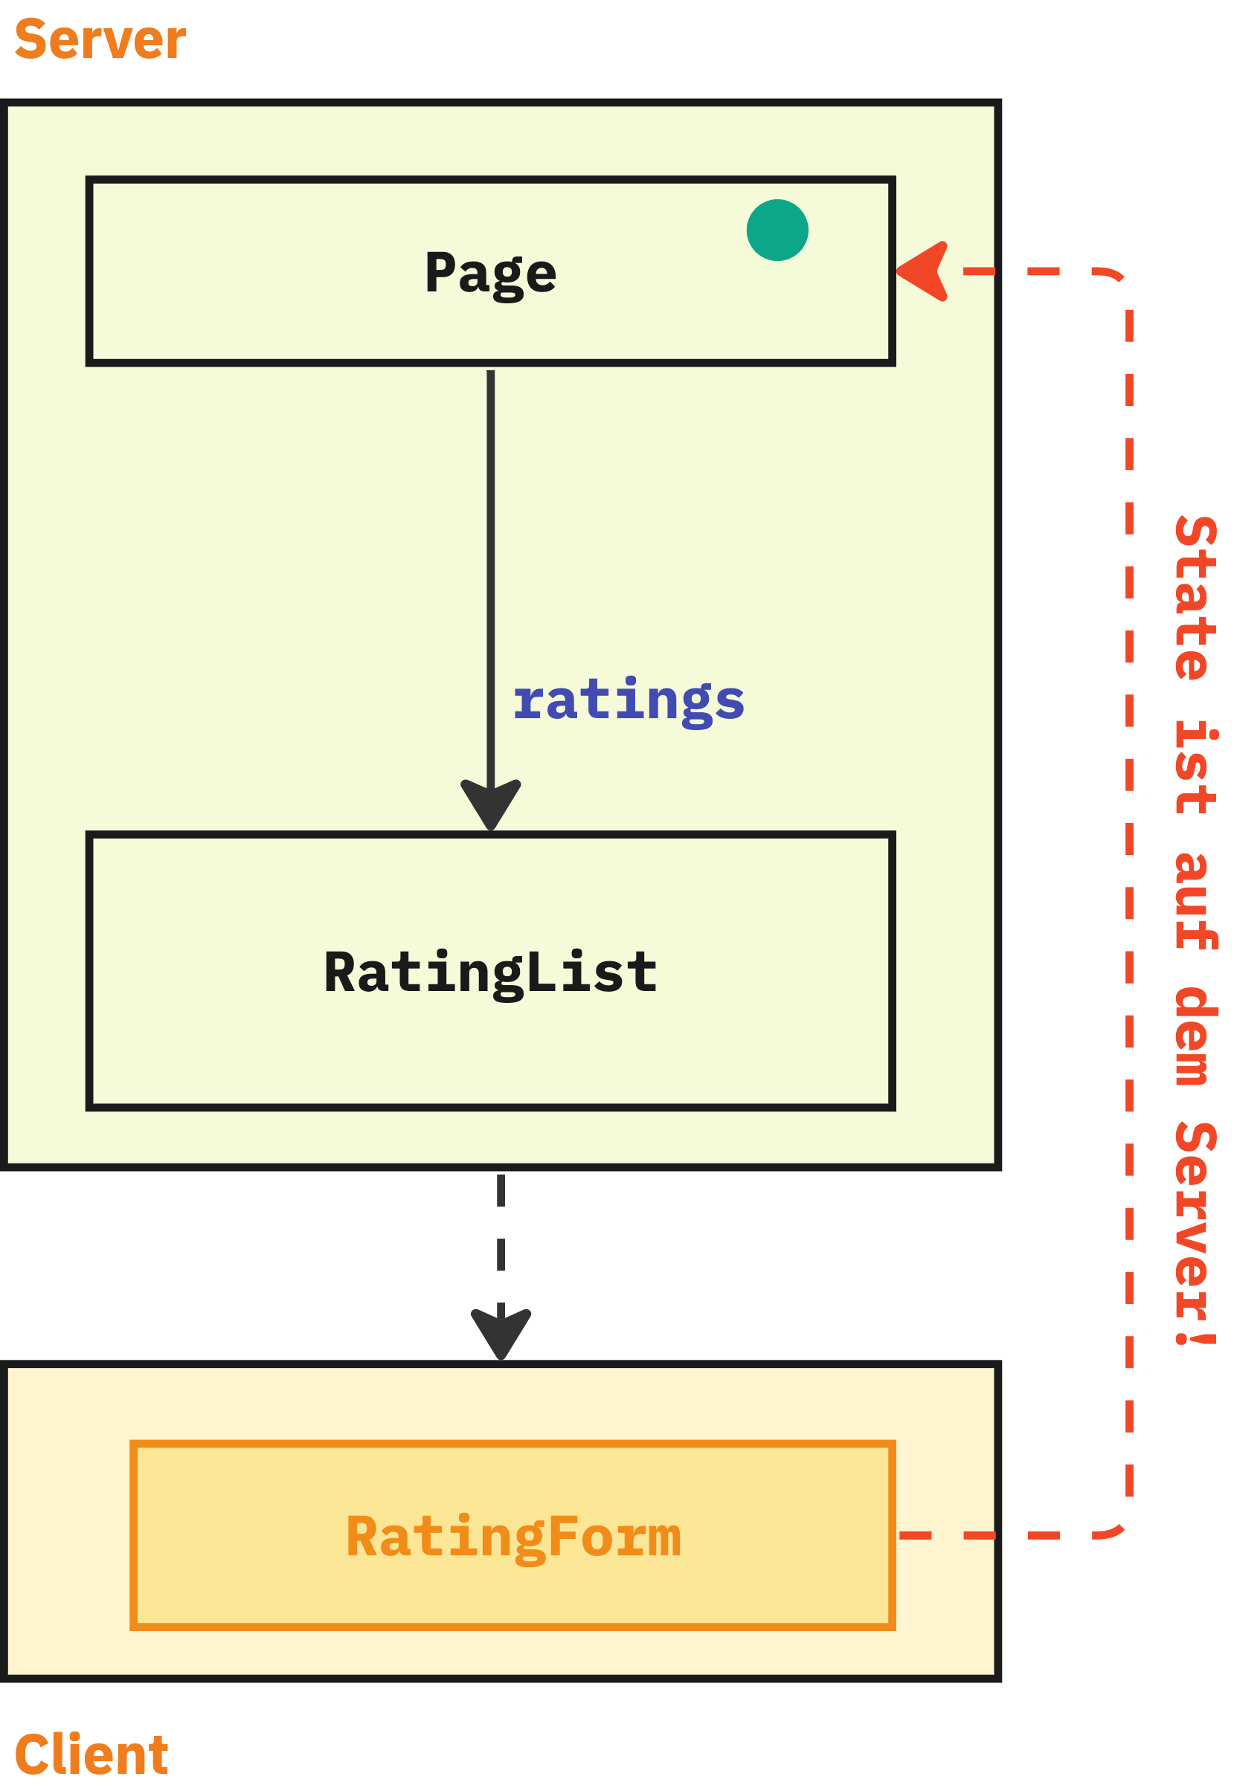
Mutations
Verändern von Daten
Nach dem Verändern von Daten muss die UI aktualisiert werden
Mangels State auf dem Client geht das aber nicht wie bislang

Slide 79
Mutations
Verändern von Daten
Nach dem Verändern von Daten muss die UI aktualisiert werden
Mangels State auf dem Client geht das aber nicht wie bislang
Der Server muss nach Datenänderungen aktualisierte UI liefern

Slide 80
Mutations
Server Actions

Slide 81
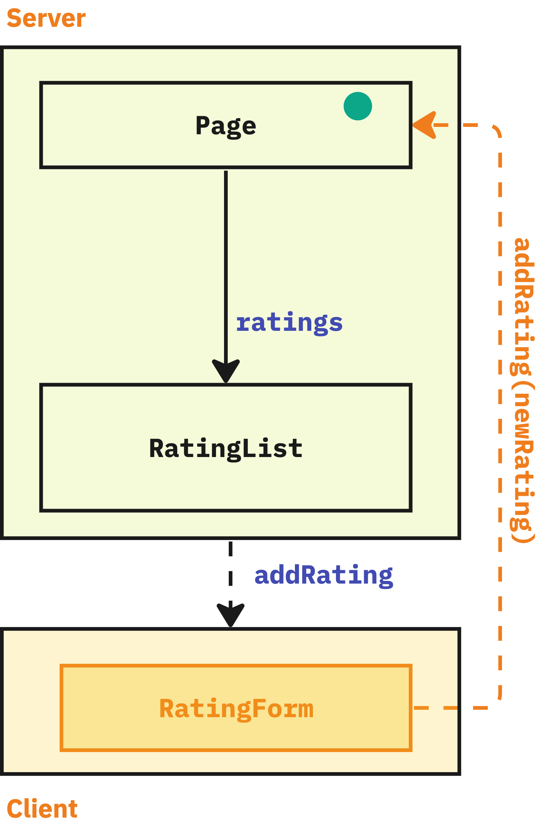
Mutations
Server Actions
Neues "canary" React-Feature
Remote Funktion, die aus einer Komponente aufgerufen werden kann

Slide 82
suspense
RSC mit Next.js
Server Actions
🕵️‍♂️ Demo
AddRatingForm in BeerDetailPage einfügen
AddRatingForm:
- action saveNewRating hinzufügen
Netzwerkverkehr: Antwort vom Server, keine UI
in saveNewRating invalidateRoute machen
❓ Menge an Daten?

Slide 83

NILS HARTMANN
https://nilshartmann.net
https://reactbuch.de
Vielen Dank!
Slides: https://react.schule/gedoplan-2024
Source-Code: https://github.com/nilshartmann/nextjs-beeradvisor
Fragen & Kontakt: nils@nilshartmann.net
Twitter: @nilshartmann

